Slide 1


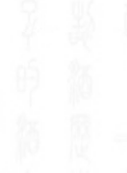
第8讲 机器学习基础算法
郭峰
上海财经大学公共经济与管理学院
上海财经大学数实融合与智能决策交叉实验室
2025年4月

Slide 2

主要内容
线性回归

Slide 3
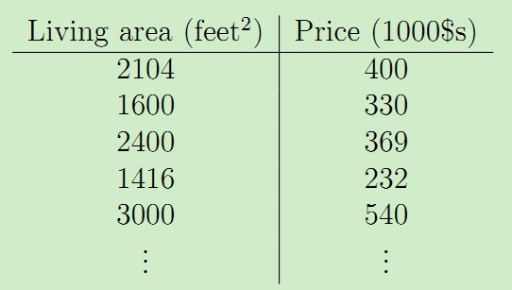
线性回归
线性回归示例
回归问题的目标是给定D维输入变量X，并且每一个输入x都有对应响应变量y，要求对于全新的数据预测它对应的连续的目标值t。
假设有一个包含多个房子的面积和价格的数据集如下所示。

Slide 4
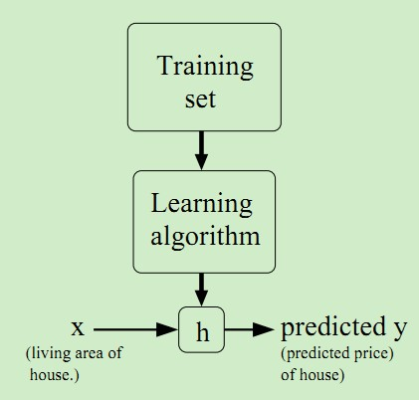
线性回归
回归问题与分类问题回顾
用一条曲线去尽量拟合这些数据点，那么对于新的输入，就可以将拟合的曲线上返回对应的点从而达到预测目的。
如果要预测的值是连续变量，如房价，那么就属于回归问题；如果要预测的值是离散的，即一个个标签，那么就属于分类问题。

Slide 5

线性回归
回归问题
假设训练数据：
我们试图通过上述训练数据，来学得一个函数 ，并以 预测 。
一般化假设
在训练集上构建的统计规律，到了新的样本集（测试集）是否依然存在

Slide 6

线性回归
回归系数
假定响应变量Y和特征变量X的关系满足如下线性条件：
其中， 为待估计的未知参数，称为回归系数（Regression Coefficients）
$$Y_{i}=β_{0}+β_{1}X_{1i}+...+β_{k}X_{ki}+ε_{i}$$
$$β_{i}$$

Slide 7
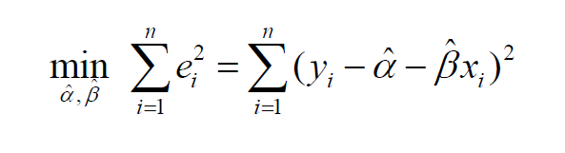
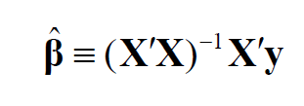
线性回归
最小二乘法
通过最小化误差的平方和寻找数据的最佳函数匹配
在满足一些基本条件后，可以计算出待估计参数：

Slide 8
线性回归
线性回归的优势
  世界不是非线性的，为何使用线性模型？ 总结起来，线性模型有以下优点：
  线性模型十分简单，且易于解释（interpretable）。在线性模型的假设下，每个变量x对于响应变量y的边际效应（marginal effect）均为常数。
  即使f(x, β)为非线性函数，在足够小的局部，一般也可用线性函数来近似：一阶泰勒展开
  线性模型虽然简单，但可作为复杂模型的组成部分。因此，从线性模型入手，有助于理解机器学习的思想与方法。
  有些现象本身就是近似于线性的。
  那么线性模型预测性能如何呢？

Slide 9
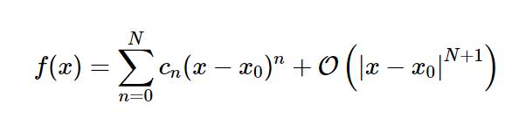
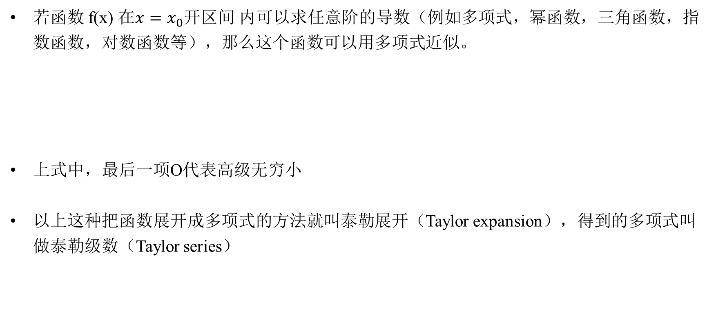
线性回归
泰勒级数展开复习
  若函数 f(x) 在$x=x_{0}$开区间 内可以求任意阶的导数（例如多项式，幂函数，三角函数，指数函数，对数函数等），那么这个函数可以用多项式近似。
  上式中，最后一项O代表高级无穷小
  以上这种把函数展开成多项式的方法就叫泰勒展开（Taylor expansion），得到的多项式叫做泰勒级数（Taylor series）

Slide 10
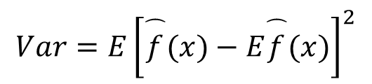
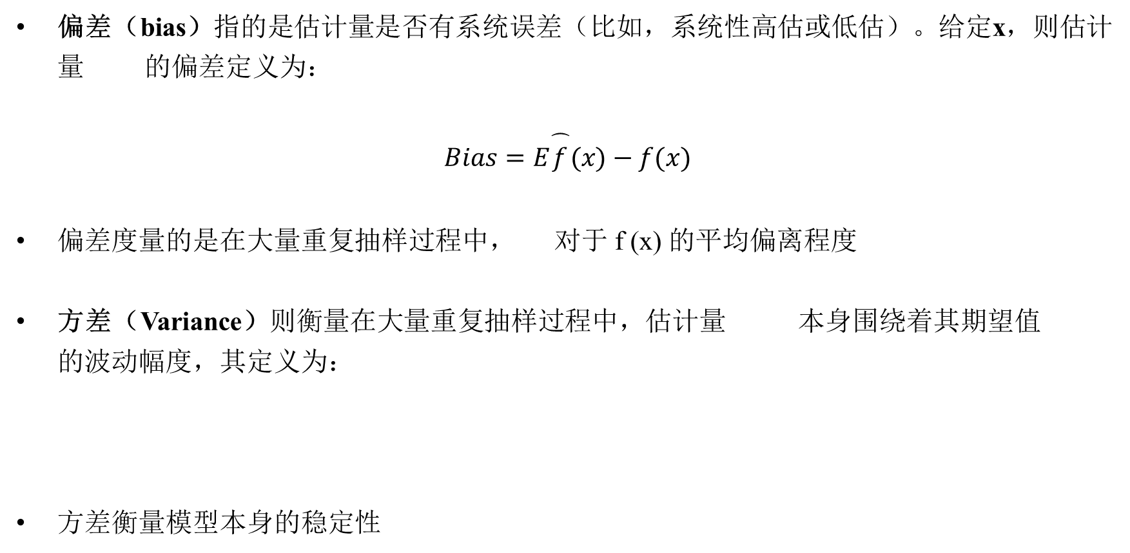
线性回归
偏差与方差
偏差（bias）指的是估计量是否有系统误差（比如，系统性高估或低估）。给定x，则估计量 的偏差定义为：
$$Bias=E\overset{⌢}{f}(x)−f(x)$$
偏差度量的是在大量重复抽样过程中， 对于 f (x) 的平均偏离程度
方差（Variance）则衡量在大量重复抽样过程中，估计量 本身围绕着其期望值 的波动幅度，其定义为：
方差衡量模型本身的稳定性
$$Var=E{\left[\overset{⌢}{f}(x)−E\overset{⌢}{f}(x)\right]}^{2}$$

Slide 11
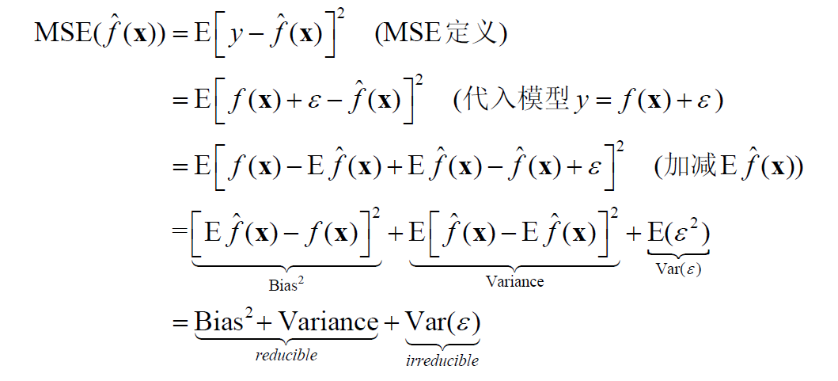
线性回归
均方误差=偏差+方差+纯噪音
OLS回归的均方误差分解：
偏差平方与方差均“可降低的”（Reducible）；在极端情况下，如果知道真实函数 f (x)，则偏差与方差均为 0

Slide 12
线性回归
偏差与方差
偏差度量了算法的期望输出与真实结果的偏离程度, 刻画了算法的拟合能力，偏差高表示预测函数与真实结果差异很大。
方差则代表“同样大小的不同的训练数据集训练出的模型”与“这些模型的期望输出值”之间的差异。训练集变化导致性能变化，方差高表示模型很不稳定。
白噪音刻画了当前任务任何算法所能达到的期望泛化误差的下界，即刻画了问题本身的难度。

Slide 13
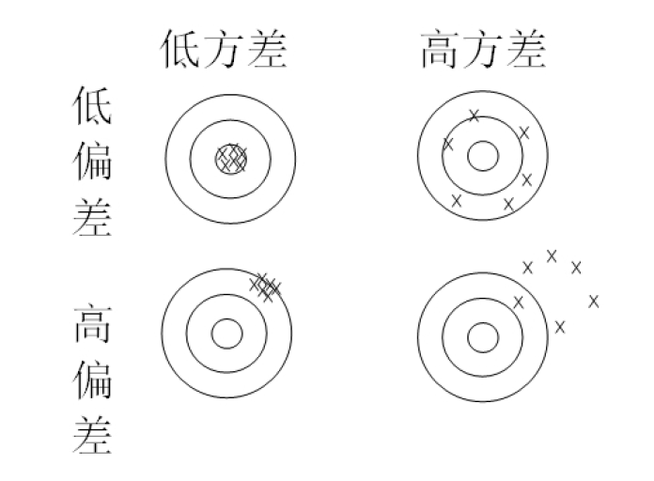
线性回归
偏差与方差示意图
左上角：低偏差、低方差，最理想状态。
右上角：偏差很小，但方差很大，故经常偏离靶心，存在“过拟合” 。
左下角：方差很小，但此地并非靶心，故偏差较大，存在“欠拟合” 。
右下角：偏差与方差都较大，不仅存在较大系统偏差，而且波动幅度大，最糟糕模型。

Slide 14
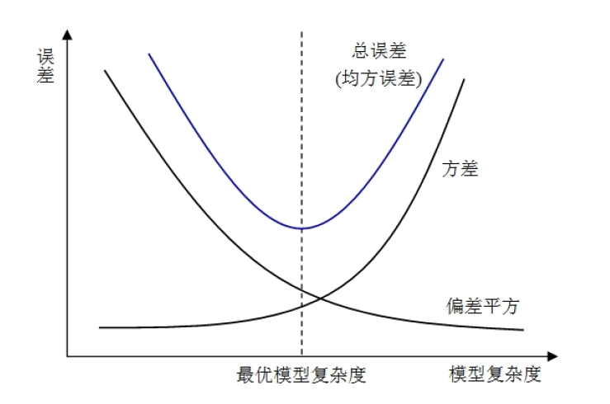
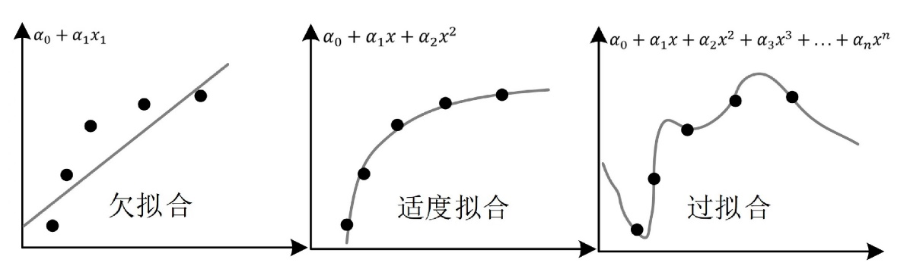
线性回归
偏差与方差此消彼长
为了降低模型误差率，就要尽量使模型在训练数据集上更加“准确”，从而增加模型复杂度
模型复杂度高，在训练集偏差减少，但是对于训练数据集中没有出现的数据，模型的预测就会不稳定（容错性差），造成高方差，即过拟合。
要想减少方差，就需要减少模型参数，提高模型容错性，但这又会导致高偏差。

Slide 15
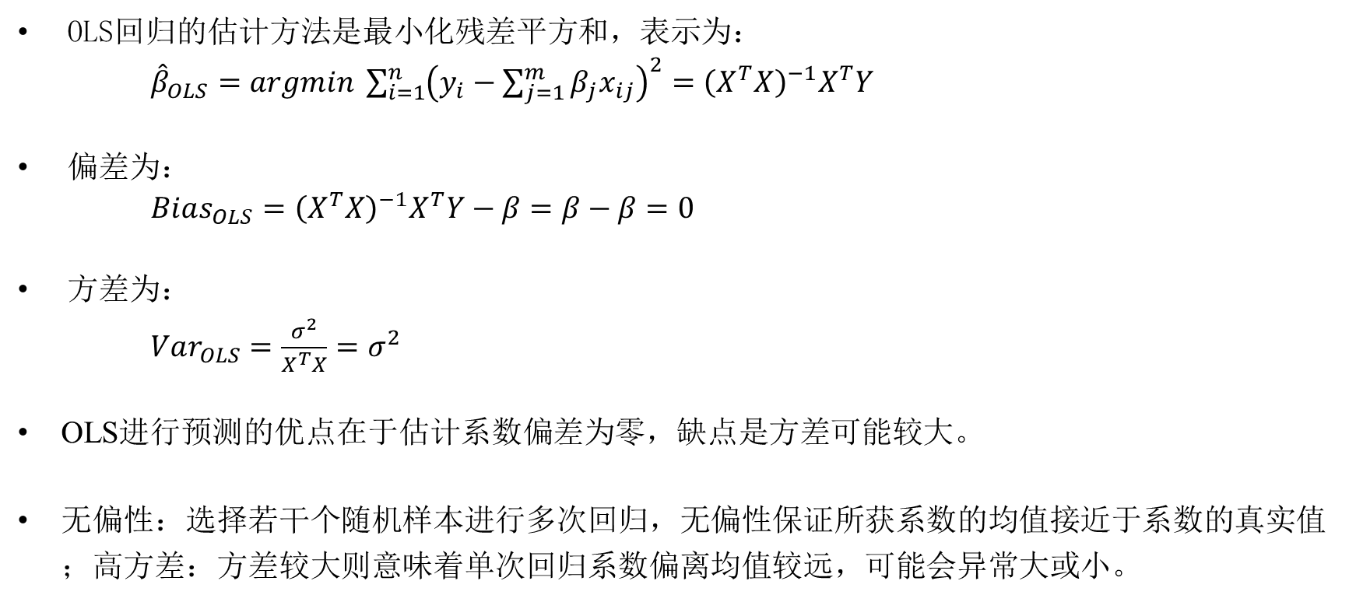
线性回归
OLS回归偏差小，方差大
OLS回归的估计方法是最小化残差平方和，表示为：
${\hat{β}}_{OLS}=argmin \sum_{i=1}^{n}{{\left(y_{i}−\sum_{j=1}^{m}{β_{j}x_{ij}}\right)}^{2}}={\left(X^{T}X\right)}^{−1}X^{T}Y$
偏差为：
$Bias_{OLS}={\left(X^{T}X\right)}^{−1}X^{T}Y−β=β−β=0$
方差为：
$Var_{OLS}=\frac{σ^{2}}{X^{T}X}=σ^{2}$
OLS进行预测的优点在于估计系数偏差为零，缺点是方差可能较大。
无偏性：选择若干个随机样本进行多次回归，无偏性保证所获系数的均值接近于系数的真实值；高方差：方差较大则意味着单次回归系数偏离均值较远，可能会异常大或小。

Slide 16
主要内容
正则化与惩罚回归

Slide 17
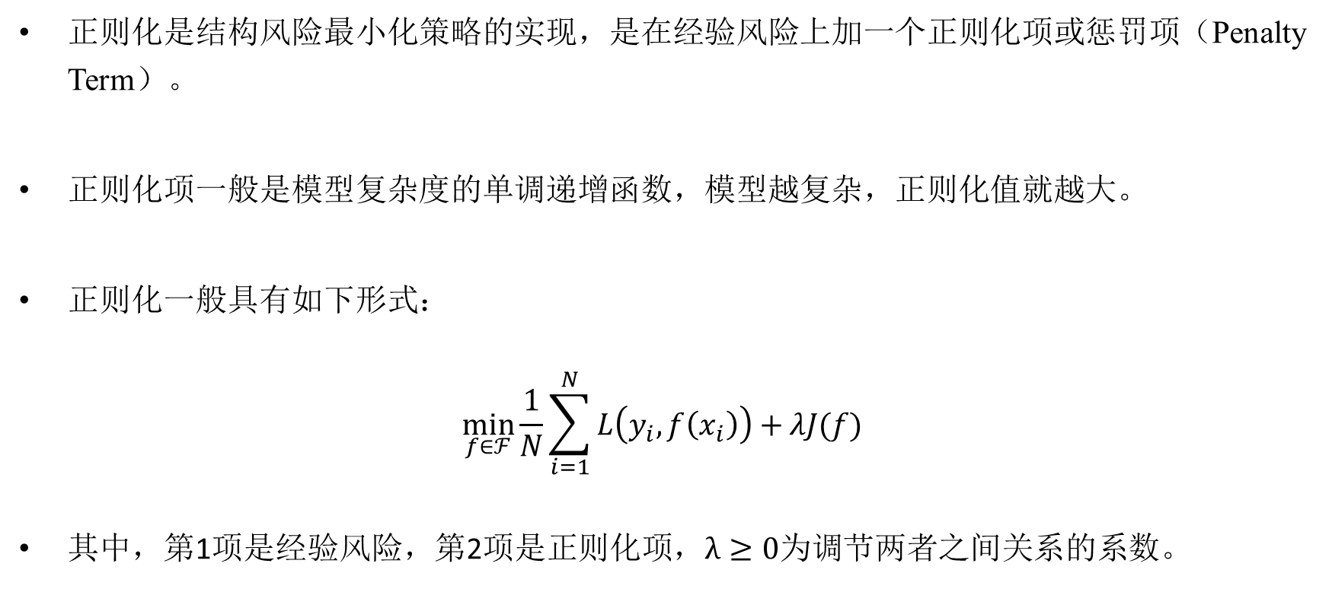
正则化与惩罚回归
正则化
正则化是结构风险最小化策略的实现，是在经验风险上加一个正则化项或惩罚项（Penalty Term）。
正则化项一般是模型复杂度的单调递增函数，模型越复杂，正则化值就越大。
正则化一般具有如下形式：
$$\min_{f∈ℱ}{\frac{1}{N}\sum_{i=1}^{N}{L\left(y_{i}, f\left(x_{i}\right)\right)+}λJ(f)}$$
其中，第1项是经验风险，第2项是正则化项，$λ≥0$为调节两者之间关系的系数。

Slide 18
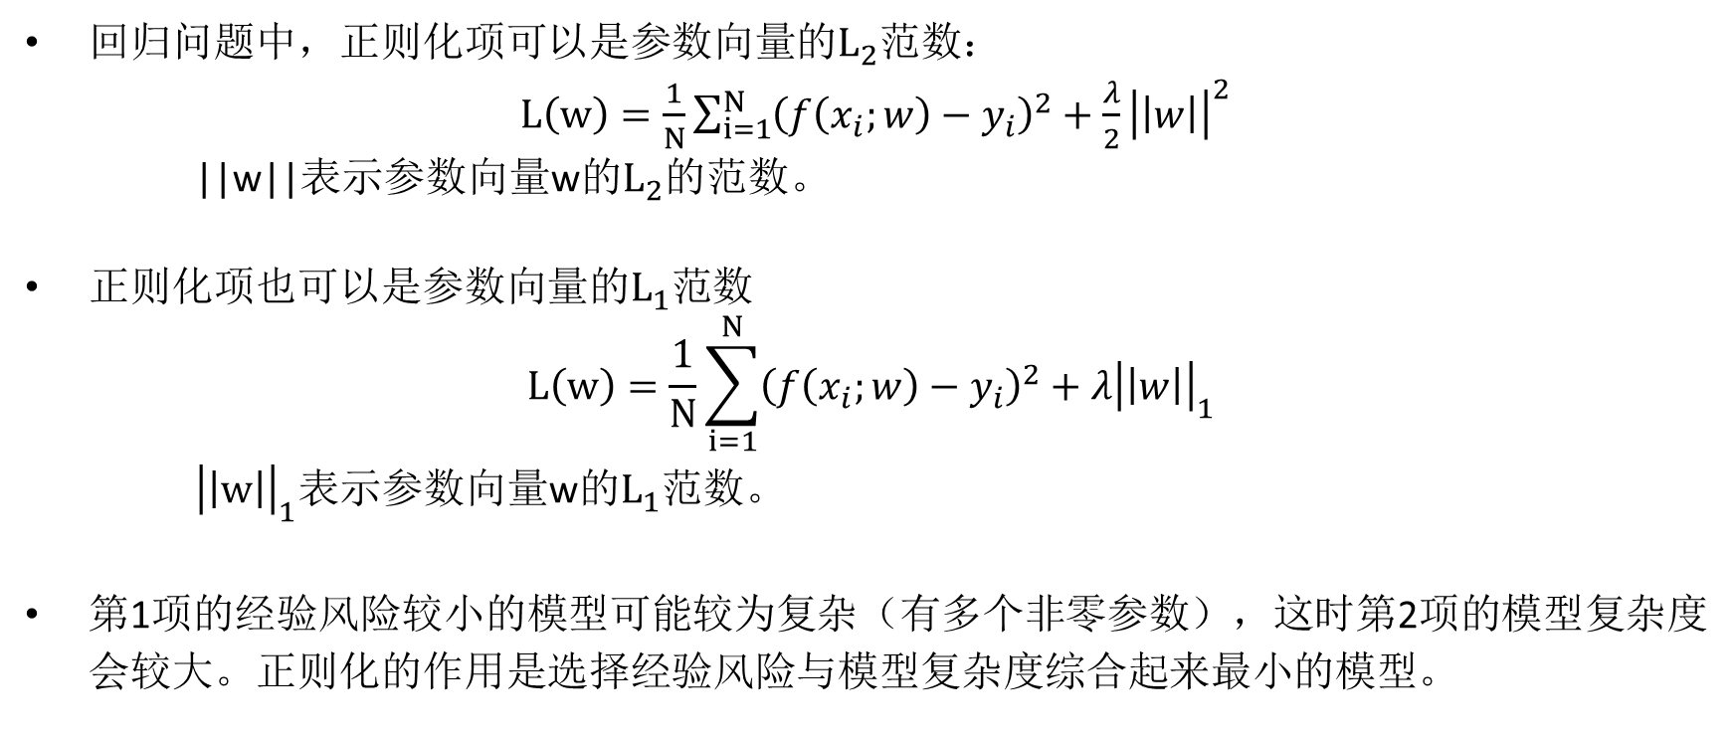
正则化与惩罚回归
正则化
回归问题中，正则化项可以是参数向量的$L_{2}$范数：
$L\left(w\right)=\frac{1}{N}\sum_{i=1}^{N}{{\left(f\left(x_{i};w\right)−y_{i}\right)}^{2}}+\frac{λ}{2}{\left|\left|w\right|\right|}^{2}$
||w||表示参数向量w的$L_{2}$的范数。
正则化项也可以是参数向量的$L_{1}$范数
$$L\left(w\right)=\frac{1}{N}\sum_{i=1}^{N}{{\left(f\left(x_{i};w\right)−y_{i}\right)}^{2}}+λ{\left|\left|w\right|\right|}_{1}$$
${\left|\left|w\right|\right|}_{1}$表示参数向量w的$L_{1}$范数。
第1项的经验风险较小的模型可能较为复杂（有多个非零参数），这时第2项的模型复杂度会较大。正则化的作用是选择经验风险与模型复杂度综合起来最小的模型。

Slide 19
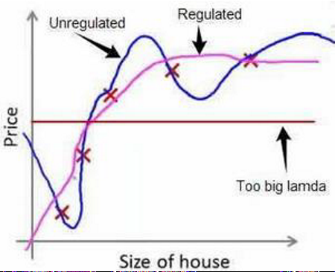
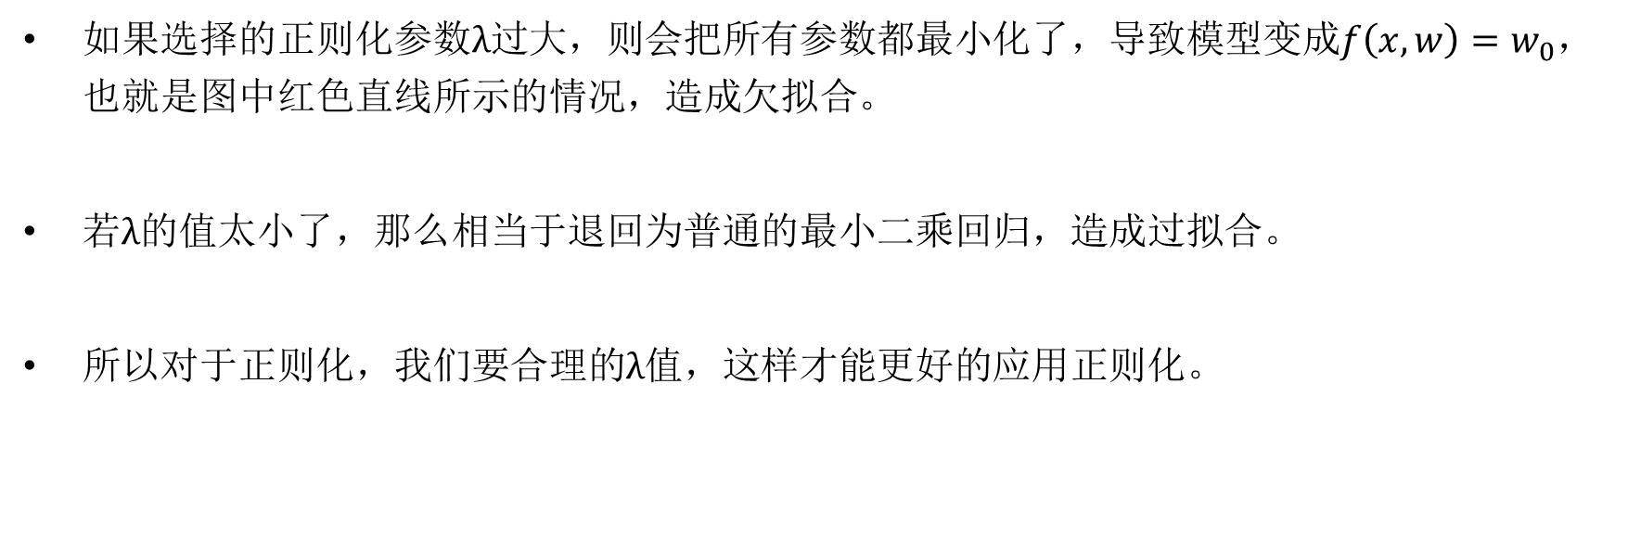
正则化与惩罚回归
正则化
如果选择的正则化参数$λ$过大，则会把所有参数都最小化了，导致模型变成$f\left(x,w\right)=w_{0}$，也就是图中红色直线所示的情况，造成欠拟合。
若$λ$的值太小了，那么相当于退回为普通的最小二乘回归，造成过拟合。
所以对于正则化，我们要合理的$λ$值，这样才能更好的应用正则化。

Slide 20


正则化与惩罚回归
高维数据下的线性回归
大数据的一种表现形式为“高维数据”（High Dimensional Data），即特征向量x的维度p大于样本容量n。
比如，某研究收集了100 位病人的信息，其中每位病人均有2 万条基因（即2 万个变量）的数据，需要研究哪些基因导致了某种疾病。假设受成本限制，样本容量n <100难以再扩大，而变量个数p远大于样本容量。
对于高维数据情形下的线性回归
由于n< p，故矩阵X不满列秩（存在严格多重共线性），因此 不存在，故OLS 不存在唯一解，无法进行OLS 回归。
$$y=Xβ+ε$$
$${\left(X^{′}X\right)}^{−1}$$

Slide 21
正则化与惩罚回归
高维数据下的线性回归
假设 n=p =100。进一步，假定这 100 个特征变量x与响应变量
y毫无关系（比如，相互独立），但将y对x作OLS 回归，也能得到拟合优度R² =1的完美拟合。
因为在特征向量x所存在的100 维空间中，最多只可能有100 个线性无关的向量，而加入y向量之后，必然导致线性相关，即y可由这100 个特征变量所线性表出，故残差为0，而R² =1

Slide 22
正则化与惩罚回归
高维数据下的线性回归
直观上，对于 n <p 的高维数据，可用来解释 y的特征变量x太多。如果使用传统的 OLS 回归，虽可得到完美的样本内拟合（in-sample fit），但外推预测的效果则可能很差。
根据此样本数据估计的回归函数，将毫无外推预测的价值；因为y与x事实上相互独立。这种拟合显然过度了，故名“过拟合”， 因为它不仅拟合了数据中的信号，而且拟合了数据中的很多噪音。
在此极端例子中，由于数据中全是噪音而毫无信号，故 OLS 完美地拟合了数据中的噪音，自然毫无意义。

Slide 23
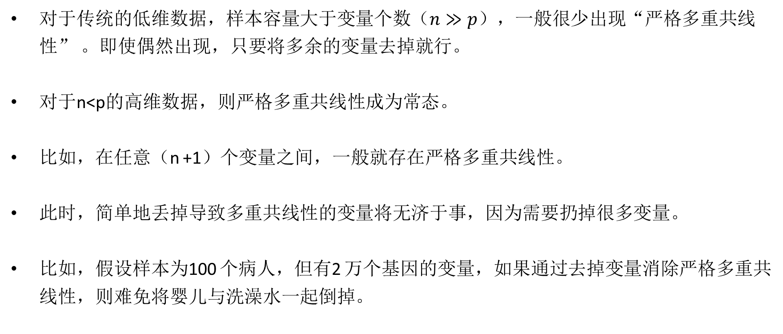
正则化与惩罚回归
高维数据下的线性回归
对于传统的低维数据，样本容量大于变量个数（$n≫p$），一般很少出现“严格多重共线性” 。即使偶然出现，只要将多余的变量去掉就行。
对于n<p的高维数据，则严格多重共线性成为常态。
比如，在任意（n +1）个变量之间，一般就存在严格多重共线性。
此时，简单地丢掉导致多重共线性的变量将无济于事，因为需要扔掉很多变量。
比如，假设样本为100 个病人，但有2 万个基因的变量，如果通过去掉变量消除严格多重共线性，则难免将婴儿与洗澡水一起倒掉。

Slide 24

正则化与惩罚回归
岭回归
岭回归只是在 OLS 表达式中加入“山岭”$λI$，故名“岭回归”(Ridge Regression)。其中，参数$λ$ 称为调节参数（Tuning Parameter）。
具体而言，在目标函数（损失函数）上加上如下的惩罚项。其中，参数$λ$可以通过交叉验证等方式获取

Slide 25
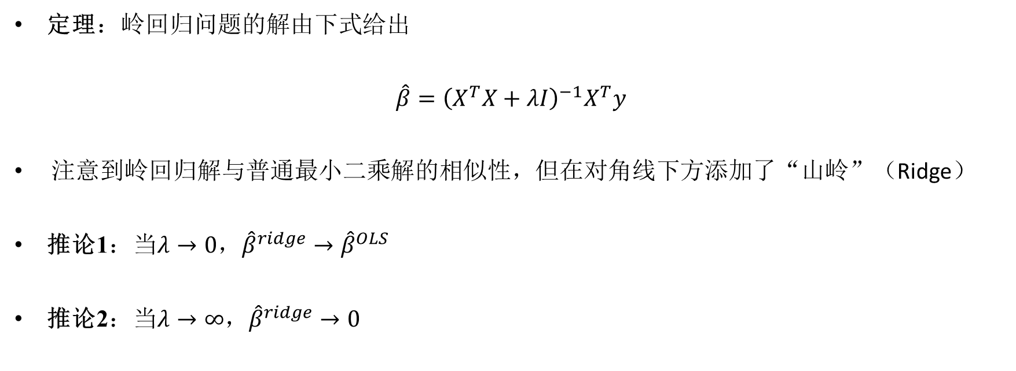
正则化与惩罚回归
岭回归最优化问题
定理：岭回归问题的解由下式给出
$$\hat{β}={\left(X^{T}X+λI\right)}^{−1}X^{T}y$$
注意到岭回归解与普通最小二乘解的相似性，但在对角线下方添加了“山岭”（Ridge）
推论1：当$λ→0$，${\hat{β}}^{ridge}→{\hat{β}}^{OLS}$
推论2：当$λ→∞$，${\hat{β}}^{ridge}→0$

Slide 26
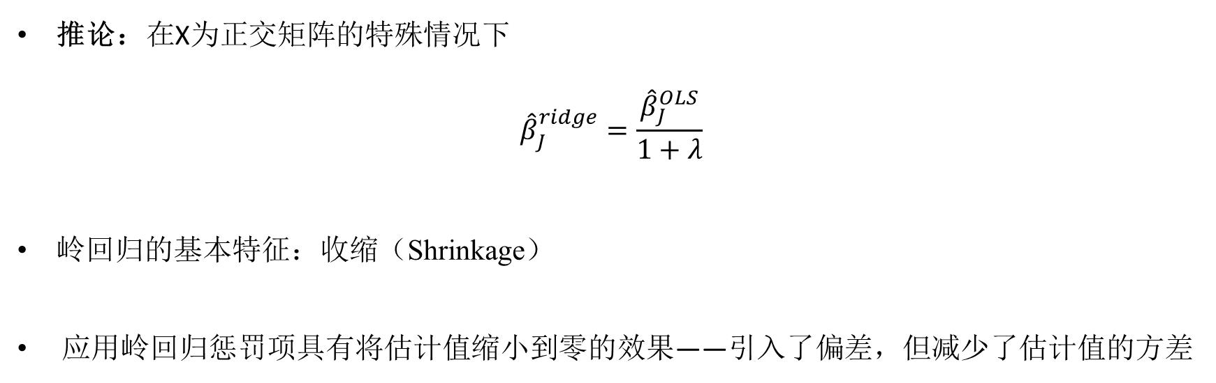
正则化与惩罚回归
对OLS回归系数进行收缩
推论：在X为正交矩阵的特殊情况下
$${\hat{β}}_{J}^{ridge}=\frac{{\hat{β}}_{J}^{OLS}}{1+λ}$$
岭回归的基本特征：收缩（Shrinkage）
应用岭回归惩罚项具有将估计值缩小到零的效果——引入了偏差，但减少了估计值的方差

Slide 27
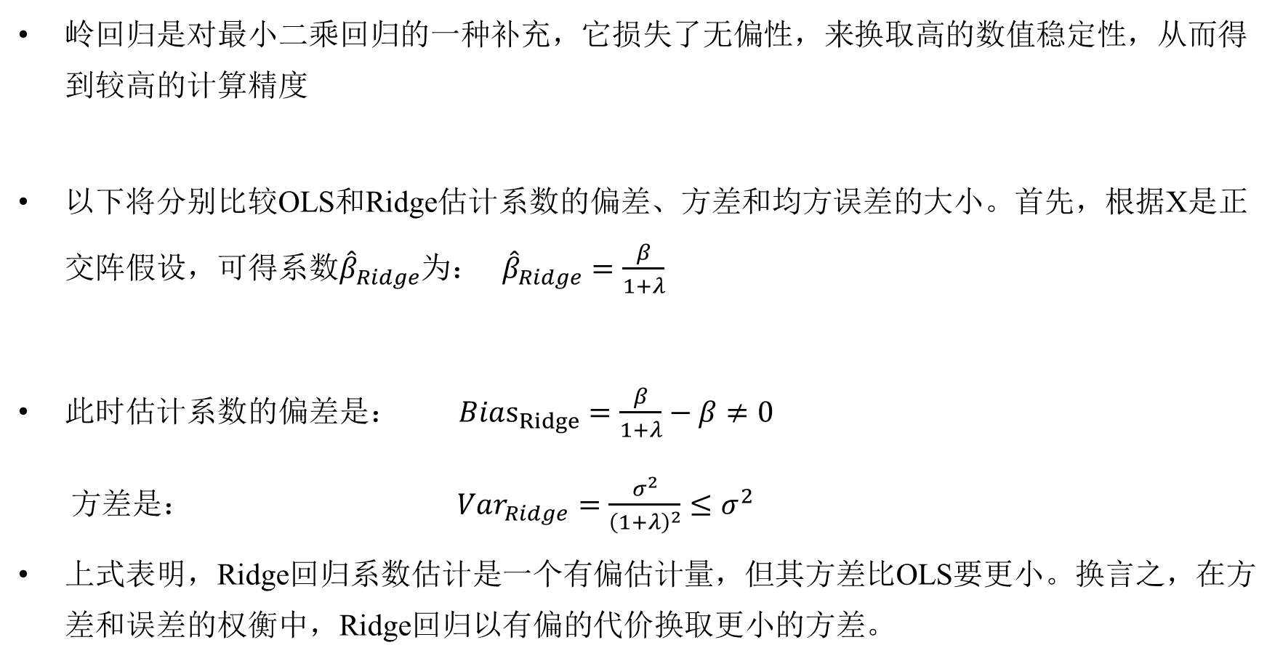
正则化与惩罚回归
岭回归的偏差与方差
岭回归是对最小二乘回归的一种补充，它损失了无偏性，来换取高的数值稳定性，从而得到较高的计算精度
以下将分别比较OLS和Ridge估计系数的偏差、方差和均方误差的大小。首先，根据X是正交阵假设，可得系数${\hat{β}}_{Ridge}$为： ${\hat{β}}_{Ridge}=\frac{β}{1+λ}$
此时估计系数的偏差是： $Bias_{Ridge}=\frac{β}{1+λ}−β≠0$
方差是： $Var_{Ridge}=\frac{σ^{2}}{{\left(1+λ\right)}^{2}}≤σ^{2}$
上式表明，Ridge回归系数估计是一个有偏估计量，但其方差比OLS要更小。换言之，在方差和误差的权衡中，Ridge回归以有偏的代价换取更小的方差。

Slide 28
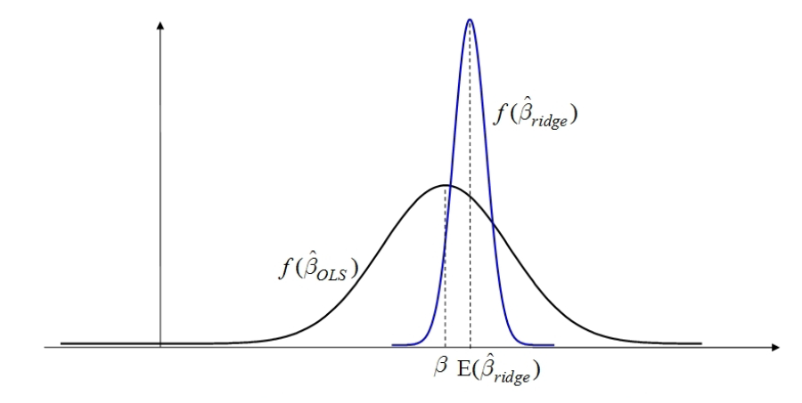
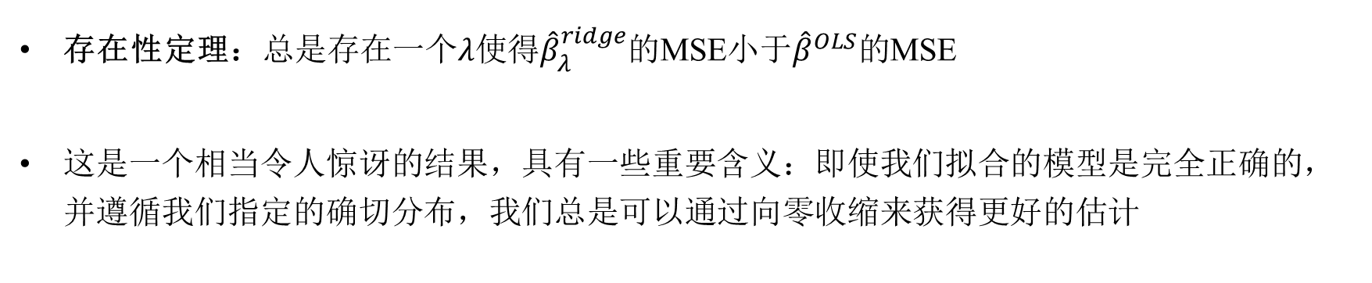
正则化与惩罚回归
预测上，岭回归强于OLS回归
存在性定理：总是存在一个$λ$使得${\hat{β}}_{λ}^{ridge}$的MSE小于${\hat{β}}^{OLS}$的MSE
这是一个相当令人惊讶的结果，具有一些重要含义：即使我们拟合的模型是完全正确的，并遵循我们指定的确切分布，我们总是可以通过向零收缩来获得更好的估计

Slide 29

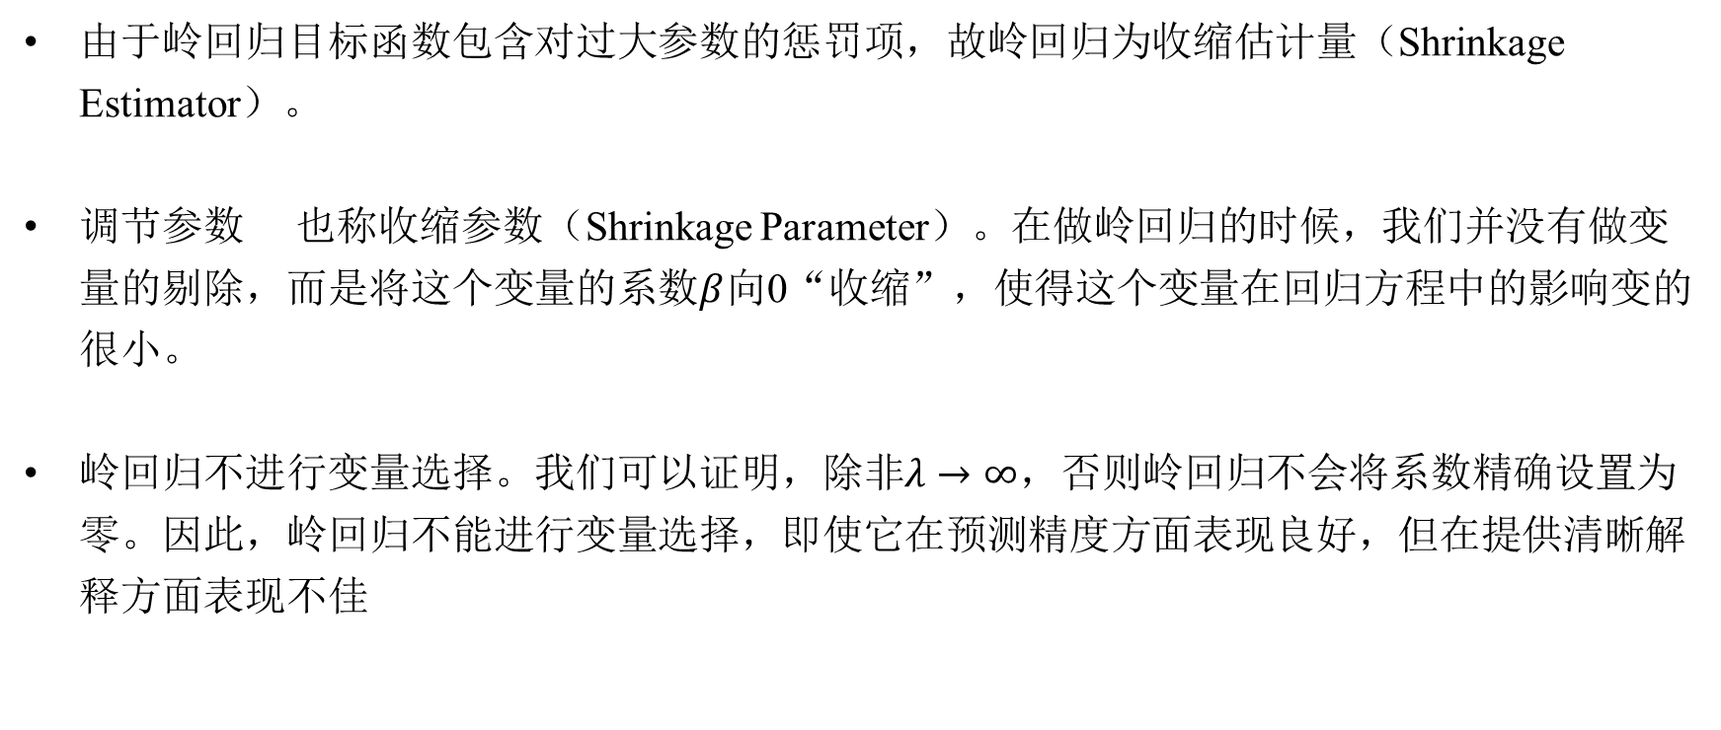
正则化与惩罚回归
系数收缩
由于岭回归目标函数包含对过大参数的惩罚项，故岭回归为收缩估计量（Shrinkage Estimator）。
调节参数 也称收缩参数（Shrinkage Parameter）。在做岭回归的时候，我们并没有做变量的剔除，而是将这个变量的系数$β$向0“收缩”，使得这个变量在回归方程中的影响变的很小。
岭回归不进行变量选择。我们可以证明，除非$λ→∞$，否则岭回归不会将系数精确设置为零。因此，岭回归不能进行变量选择，即使它在预测精度方面表现良好，但在提供清晰解释方面表现不佳
$$λ$$

Slide 30
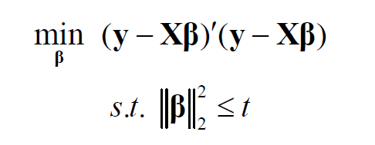
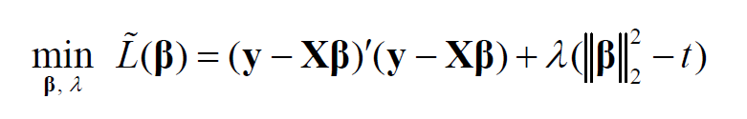

正则化与惩罚回归
岭回归的几何解释
岭回归目标函数也可以写成：
对于此约束极值问题，可引入拉格朗日乘子函数，并以 作为其乘子
$$λ$$

Slide 31
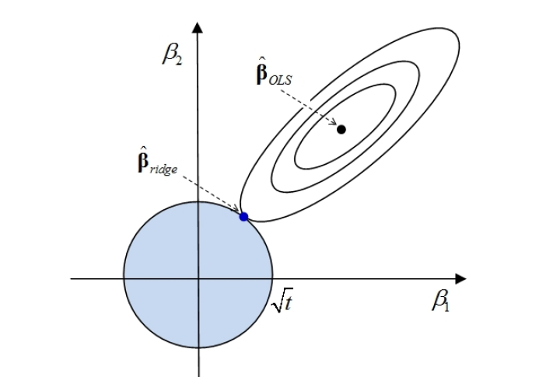
正则化与惩罚回归
岭回归的几何解释
岭回归的约束条件示意图
岭回归通常只是将所有的回归系数都收缩，而不会让某些回归系数严格等于0。

Slide 32
正则化与惩罚回归
Lasso回归
在高维回归中，由于变量太多，如果所有变量的系数都非零，将使得模型的解释变得很困难。比如，如何同时考察2 万个回归系数？
在进行高维回归时，有时希望从大量的特征变量中，筛选出对y真正有影响的少数变量。
比如，从2 万个基因中，找到真正影响疾病的少数基因。
此时，一般期待真实模型（True Model），或数据生成过程（Data Generating Process），为稀疏模型（Sparse Model）。
需要一个估计量，能挑选出那些真正有影响的（基因）变量，而使其他无影响或影响微弱的（基因）变量的回归系数变为0。

Slide 33
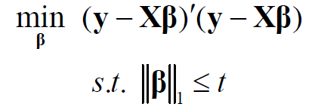
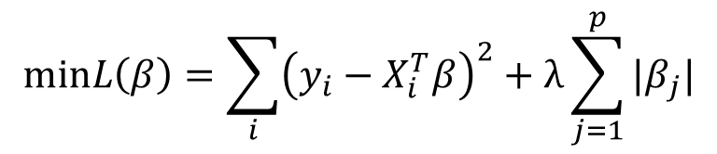
正则化与惩罚回归
Lasso回归
为此，Tibshirani（1996）提出Lasso回归（Least Absolute Shrinkage and Selection Operator），将岭回归中的惩罚项的“2-范数”改为“1-范数”。
由于损失函数包含惩罚项，所以Lasso回归也是收缩估计量，其最优解比OLS估计量更向原点收缩。
进一步地，由于对β各分量的绝对值之和进行惩罚，姑称为绝对值收缩。Lasso最小化问题等价于如下的最优化问题
$$minL\left(β\right)=\sum_{i}{{\left(y_{i}−X_{i}^{T}β\right)}^{2}}+λ\sum_{j=1}^{p}{{|β}_{j}|}$$

Slide 34
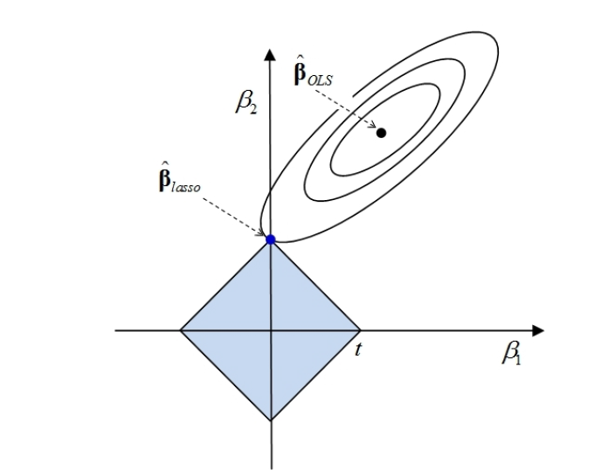

正则化与惩罚回归
Lasso回归几何解释
此时约束极值问题的约束集不再是圆球，而是菱形。
满足约束条件 的可行解，在图中菱形的内部
图中黑点依然为 OLS 估计量,而围绕OLS估计量的一圈圈椭圆为残差平方和的等值线。
为了在可行集中最小化残差平方和，Lasso的最优解必然发生于等值线与菱形线相切的位置，即图中的蓝点。
菱形的顶点恰好在坐标轴上，故等值线较易与约束集相切于坐标轴的位置，导致Lasso 估计量的某些回归系数严格等于0，从而得到“稀疏解” 。
$${|β}_{1}|\text{+}|β_{2}|≤\text{t}$$

Slide 35
正则化与惩罚回归
Lasso回归作为筛选变量方法
Lasso 的这种独特性质，使得它具备“筛选变量”（Variable Selection）的功能，故也称为“筛选算子”（Selection Operator）。
由于 Lasso 为“绝对值收缩”（Absolute Shrinkage），故合称为“最小绝对值收缩与筛选算子”（Least Absolute Shrinkage and Selection Operator），简记LASSO。
在英文中，Lasso 一词的原意为“套索”，而套索本来就有收缩的功能，故中文译为“套索估计量”。

Slide 36
正则化与惩罚回归
Lasso 最优化问题求解
Lasso 的目标函数不可微，故一般情况下不存在解析解。
Lasso 的目标函数依然为凸函数（Convex Function），因为绝对值函数为凸函数；故存在很有效率的数值迭代算法。
目 前 最 有 效 率 的 Lasso 算法则为坐标下降法（Coordinate Descent Algorithm），由Friedman et al. (2007)与Wu and Lange(2008)提出。
所谓坐标下降法，就是依次沿着一个坐标轴的方向进行最优化，使得损失函数下降，直至最低点。
具体推导过程，详见陈强（2021）。

Slide 37
正则化与惩罚回归
Lasso 与岭回归孰优孰劣
从预测的角度，如果真实模型（或数据生成过程）确实是稀疏的，则Lasso一般更优。
但如果真实模型并不稀疏，则岭回归的预测效果可能优于 Lasso。
在实践中，一般并不知道模型是否稀疏，可用“交叉验证” 进行选择。
从模型易于解释（Interpretability）的角度，则Lasso 显然是赢家，因为岭回归一般只是收缩回归系数，并不具备变量筛选功能。

Slide 38

正则化与惩罚回归
弹性网回归
Lasso 虽然具有筛选变量的功能，但此功能并不完美。比如，当几个变量高度相关时，Lasso 可能随意选择其中一个。
为此，Zou and Hastie （2005）将Lasso 与岭回归相结合，提出弹性网（Elasti Net）估计量。在弹性网估计量的损失函数中，同时包含 L 1与 L2 惩罚项：
详细介绍见陈强（2021）。

Slide 39
正则化与惩罚回归
弹性网回归
弹性网为岭回归与Lasso之间的折衷，兼具两者特征。岭回归与Lasso 都是弹性网的特例，弹性网可通过交叉验证选择最优的调节参数，故弹性网的预测能力肯定不差于前二者。
与 Lasso 类似，弹性网的约束集也在坐标轴上有四个尖角，故弹性网也具有筛选变量的功能。与岭回归的圆形约束集类似，弹性网的约束集在四个象限也呈弧形，故弹性网具有类似于岭回归的收缩参数之功能。
当若干特征变量之间高度相关时（比如，几个高度相关的基因都对某种疾病有影响），弹性网倾向于将这些高度相关的变量都选上。

Slide 40
主要内容
交叉验证调参

Slide 41
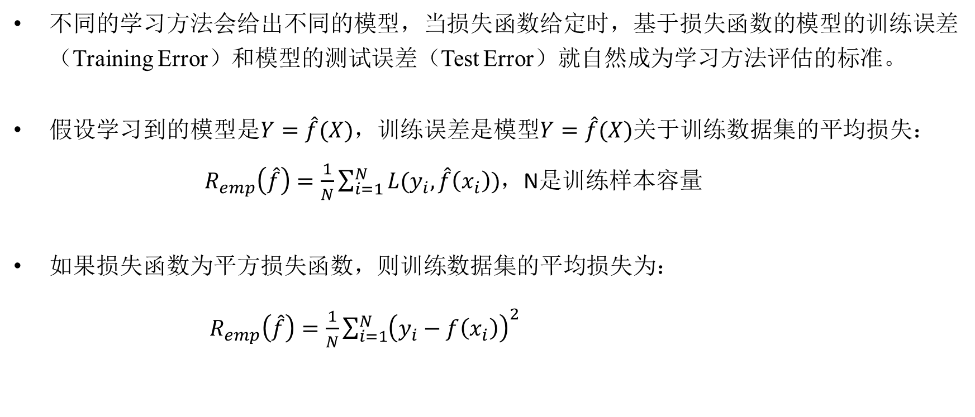
交叉验证调参
训练误差与测试误差
  不同的学习方法会给出不同的模型，当损失函数给定时，基于损失函数的模型的训练误差（Training Error）和模型的测试误差（Test Error）就自然成为学习方法评估的标准。
  假设学习到的模型是$Y=\hat{f}(X)$，训练误差是模型$Y=\hat{f}(X)$关于训练数据集的平均损失：
  $R_{emp}\left(\hat{f}\right)=\frac{1}{N}\sum_{i=1}^{N}{L(y_{i}, \hat{f}\left(x_{i}\right))}$，N是训练样本容量
  如果损失函数为平方损失函数，则训练数据集的平均损失为：
    $R_{emp}\left(\hat{f}\right)=\frac{1}{N}\sum_{i=1}^{N}{{\left(y_{i}−f\left(x_{i}\right)\right)}^{2}}$

Slide 42
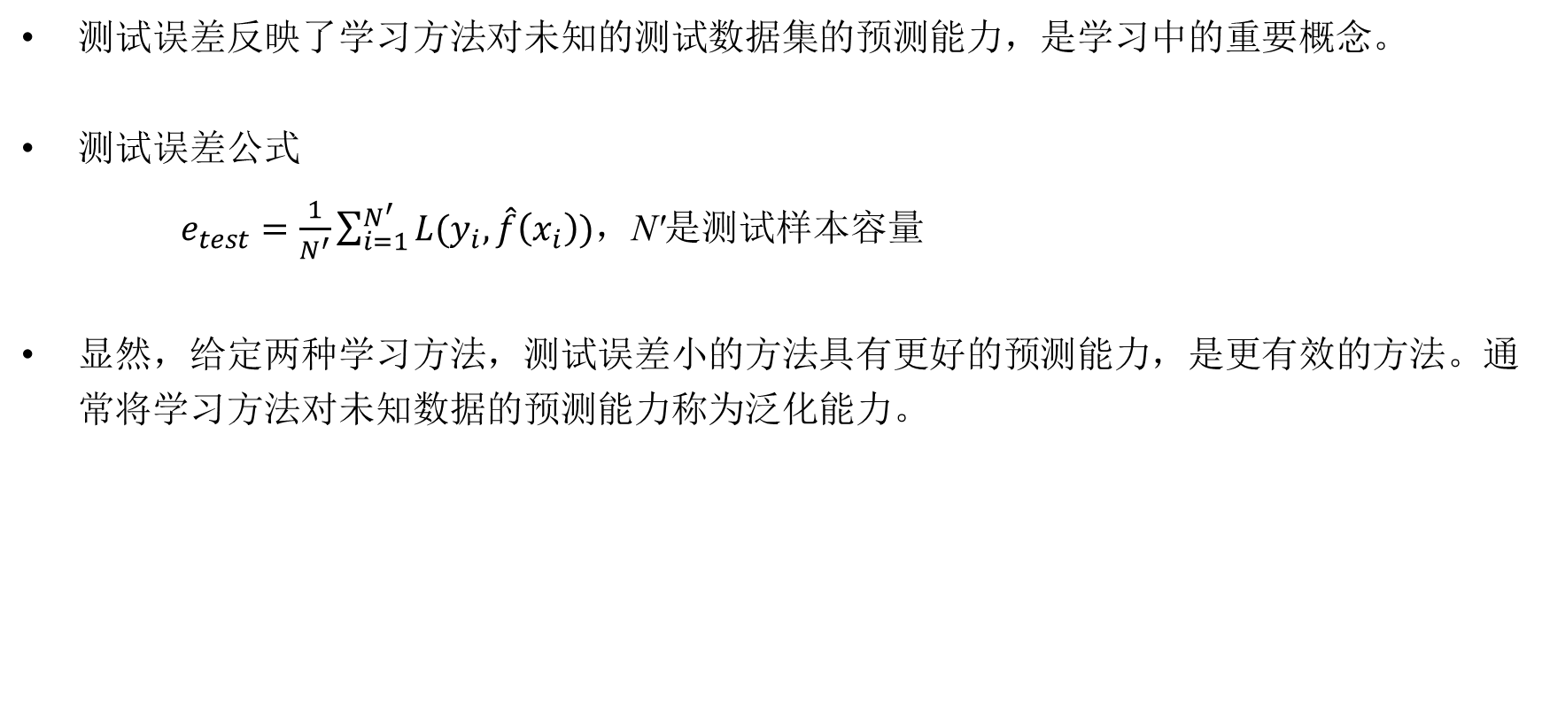
交叉验证调参
训练误差与测试误差
  测试误差反映了学习方法对未知的测试数据集的预测能力，是学习中的重要概念。
  测试误差公式
  $e_{test}=\frac{1}{N^{′}}\sum_{i=1}^{N^{′}}{L(y_{i}, \hat{f}\left(x_{i}\right))}$，N'是测试样本容量
  显然，给定两种学习方法，测试误差小的方法具有更好的预测能力，是更有效的方法。通常将学习方法对未知数据的预测能力称为泛化能力。

Slide 43
交叉验证调参
过拟合与模型选择
  当假设空间含有不同复杂度（例如，不同的参数个数）的模型时，就要面临模型选择（Model Selection）的问题。我们希望选择或学习一个合适的模型。
  如果在假设空间中存在“真”模型，那么所选择的模型应该逼近真模型。具体地，所选择的模型要与真模型的参数个数相同，所选择的模型的参数向量与真模型的参数向量相近。
  如果一味追求提高对训练数据的预测能力，所选模型的复杂度往往会比真模型更高，这种现象称为过拟合。

Slide 44
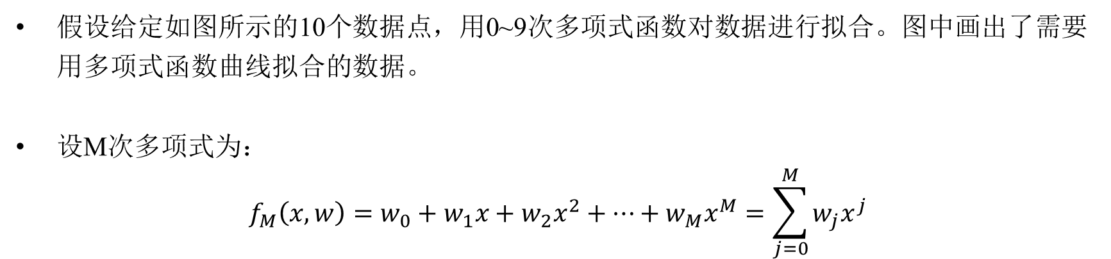
交叉验证调参
过拟合与欠拟合：回归
  假设给定如图所示的10个数据点，用0~9次多项式函数对数据进行拟合。图中画出了需要用多项式函数曲线拟合的数据。
  设M次多项式为：
$$f_{M}\left(x, w\right)=w_{0}+w_{1}x+w_{2}x^{2}+…+w_{M}x^{M}=\sum_{j=0}^{M}{w_{j}x^{j}}$$

Slide 45
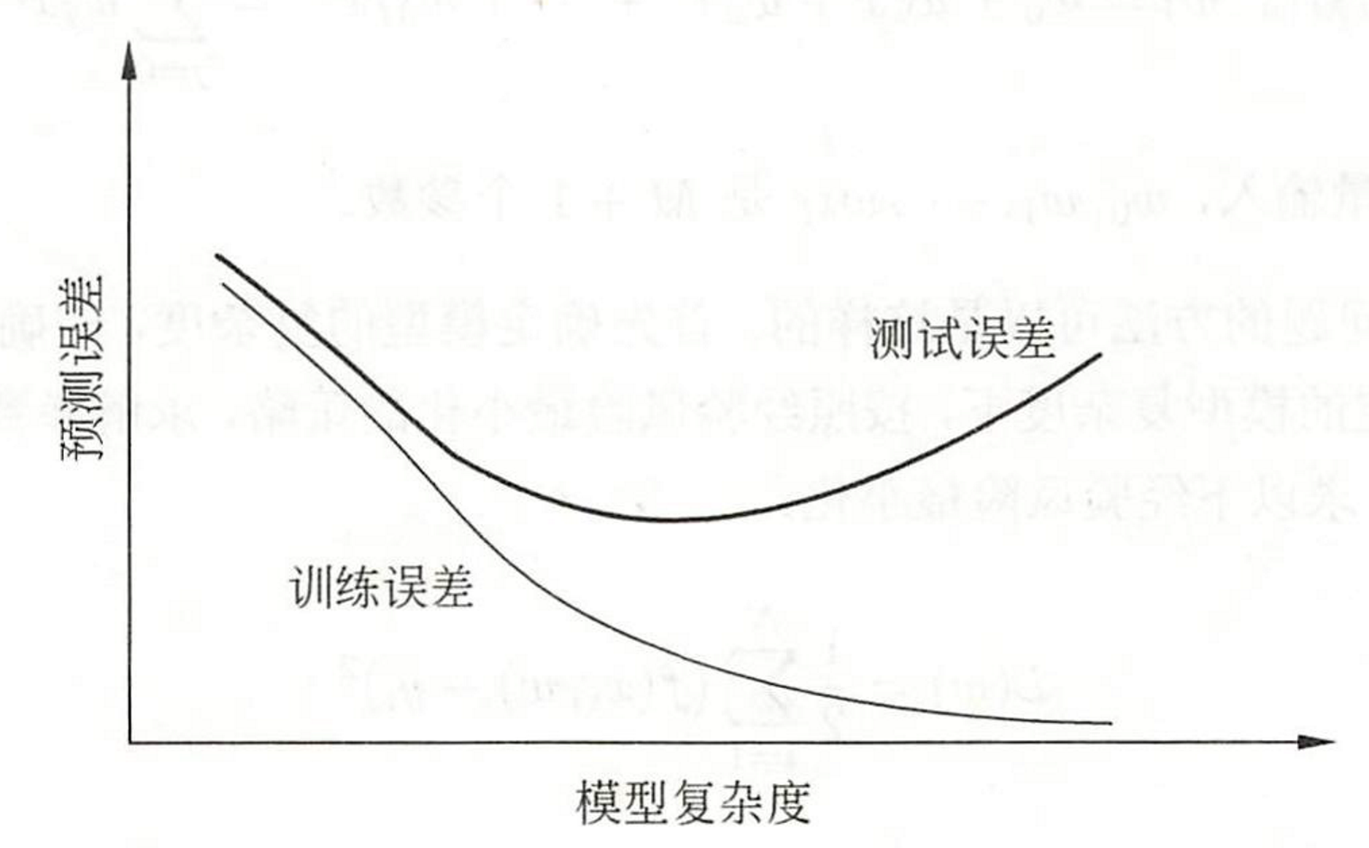
交叉验证调参
模型复杂度与误差
  在多项式函数拟合中，随着多项式函数（模型复杂度）的增加，训练误差会减小，直至趋向于0，但是测试误差却会随着多项式次数（模型复杂度）的增加先减小后增大。
  在多项式函数拟合中，就要选择合适的多项式次数，以达到这一目的。这一结论对一般的模型选择也是成立的。

Slide 46
交叉验证调参
模型复杂度与误差
  过拟合与模型选择。在学习时就要防止过拟合，进行最优的模型选择，即选择复杂度适当的模型，以达到使测试误差最小的学习目的。
解决方法：
  1）减少选取特征的数量：手动选择需要保留的特征；模型自动选择特征
  2）正则化：增加惩罚项。

Slide 47
交叉验证调参
交叉验证
  交叉验证的基本思想是重复地使用数据：把给定的数据进行切分，将切分的数据集组合为训练集与测试集，在此基础上反复地进行训练、测试以及模型选择。
  在机器学习的实践中，大量使用K折交叉验证（K-fold Cross-Validation，简记K-fold CV）来度量测试误差；其中K一般为5 或10。

Slide 48
交叉验证调参
交叉验证：以10折为例
  首先，将样本数据随机地分为大致相等的 10 个子集。
  其次，每次留出一折作为验证集，而将其余九折（约十分之九样本）作为训练集，以训练集估计模型，然后在验证集中进行预测，并计算验证集均方误差。
  最后，将所有验证集均方误差进行平均，即为“交叉验证误差”（Cross-validation Error），可作为对测试误差的估计。

Slide 49
交叉验证调参
交叉验证
  K折交叉验证弥补了验证集法的缺陷。
  由于交叉验证误差为K个验证集误差之平均，故很大程度上避免了验证集法的随机性与波动性。
  而且，进行交叉验证时，所有数据均有机会进入训练集，故估计效率高于验证集法。

Slide 50
交叉验证调参
留一交叉验证
  特别地，如果样本容量较小，还可使用留一交叉验证（Leave-One-Out CV，简记LOOCV）。事实上，这就是n折交叉验证，即K = n，其中n为样本容量。
  在进行 LOOCV 时，将样本数据等分为n折，每折仅包含一个样本点，故其估计结果不再有随机性。
  由于每次均使用（n -1）个数据去预测留出的1 个数据，故总共需要估计n次。显然，如果样本容量n很大，则LOOCV 的时间开销也将很大。因此，实践中常使用5 折或10 折交叉验证。
  留一交叉验证也用来检验回归结果是否受某些异常值干扰。

Slide 51
交叉验证调参
重复K折交叉验证
  考虑到 10 折交叉验证的结果仍可能依赖于随机分组，在实践中也可将10 折交叉验证重复10 次（每次使用不同的随机种子分组），然后将这10次10 折交叉验证的结果再次进行平均。
  这意味着，总共对100 个验证集误差进行平均，这种方法称为重复K折交叉验证（Repeated K-fold Cross-Validation）。
  如果原始样本较小，即使用 10 折交叉验证，在进行训练时，也会进一步损失十分之一的宝贵数据。
  （PS：这个做法实操中很少见到）

Slide 52
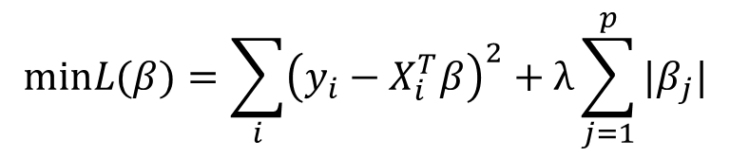





交叉验证调参
岭回归和Lasso回归中的超参数
选择最优 的常见方法为K折交叉验证（Cross-Validation，简记CV）
比如，将全样本随机分为大致相等的 10个子样本，即 10折(K=10)。
然后，以其中的9 折作为训练集，进行惩罚回归（岭回归或Lasso），并以所得模型预测作为验证集的其余1 折，得到该折的均方误差。
如此重复，得到每一折的均方误差，将这 10 折的均方误差进行平均，即可得到交叉验证误差（Cross-validation Error，简记CV Error）。
$$λ$$
$$minL(β)=\sum_{i}{{\left(y_{i}−X_{i}^{T}β\right)}^{2}}+λ\sum_{j=1}^{p}{{|β}_{j}|}$$
$$\sum_{i}{{\left(y_{i}−X_{i}^{T}β\right)}^{2}}$$
训练集计算参数
验证集验证
$$CV(λ)=\frac{1}{K}\sum_{i=1}^{K}{\left.MSE_{k}(λ\right)}$$
$$λ$$
可选择最优 ，$CV(λ)$最小化

Slide 53


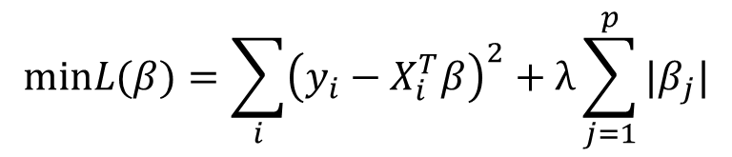

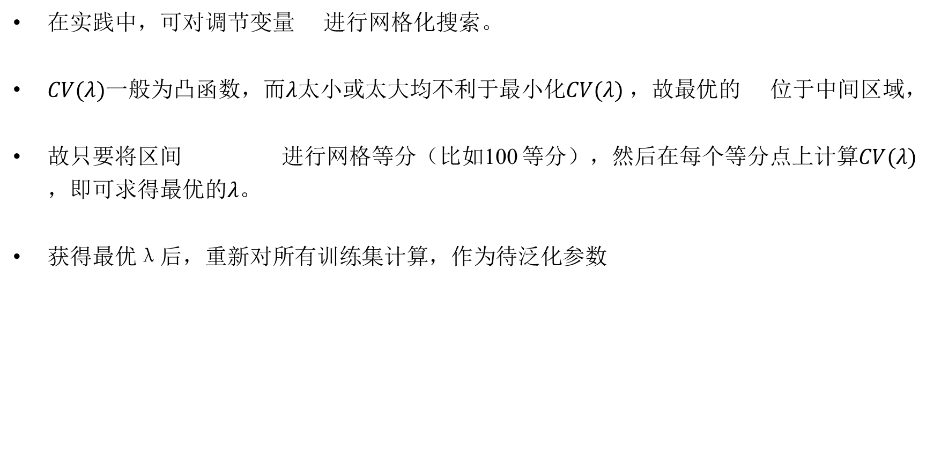
交叉验证调参
网格化搜索
在实践中，可对调节变量 进行网格化搜索。
$CV(λ)$一般为凸函数，而$λ$太小或太大均不利于最小化$CV(λ)$，故最优的 位于中间区域，
故只要将区间 进行网格等分（比如100 等分），然后在每个等分点上计算$CV(λ)$，即可求得最优的$λ$。
获得最优λ后，重新对所有训练集计算，作为待泛化参数
$$λ$$
$$λ$$
$$\left[0,λ_{max}\right]$$
$$minL(β)=\sum_{i}{{\left(y_{i}−X_{i}^{T}β\right)}^{2}}+λ\sum_{j=1}^{p}{{|β}_{j}|}$$

Slide 54
交叉验证调参
训练集、验证集与测试集
  如果超参很多，大量的调参工作，也可能导致过拟合问题（凡是对数据穷追猛打，就可能过度学习利用其中的噪音，导致过拟合）
  为了避免这个问题，可以将样本划分为训练集、验证集和测试集
  训练集训练参数，验证集调参，测试集最后测试。
  或者，首先将样本划分为训练集和测试集，对训练集再按照K折交叉验证，进行调参，测试集不用来调参。调参结束后，再在之前完全没有使用过的测试集上测试。

Slide 55
主要内容
Logit算法

Slide 56
Logit算法
线性概率模型
以过滤垃圾邮件为例，假设响应变量只有两种可能取值，即y=1（垃圾邮件）或y =0（正常邮件）。这种 0-1 变量称为虚拟变量（Dummy Variable）或“哑变量”。
记特征向量为 ， 比如不同词汇出现的频率。最简单的建模方法为“线性概率模型”（Linear Probability Model）：
线性概率模型的优点在于计算方便（就是OLS 估计），且容易得到边际效应（即回归系数）。
但线性概率模型一般并不适合作预测。明知 y的取值非0 即1，但根据线性概率模型所作的预测值却可能出现 或 的不现实情形。
$$\left.x_{i}=(x_{i1},x_{i2},...x_{ip}\right)$$
$$y_{i}=β_{1}x_{i1}+β_{2}x_{i2}+...+β_{p}x_{ip}+ε_{i}$$
$$\overset{∧}{y}<0$$
$\overset{∧}{y}$>1

Slide 57
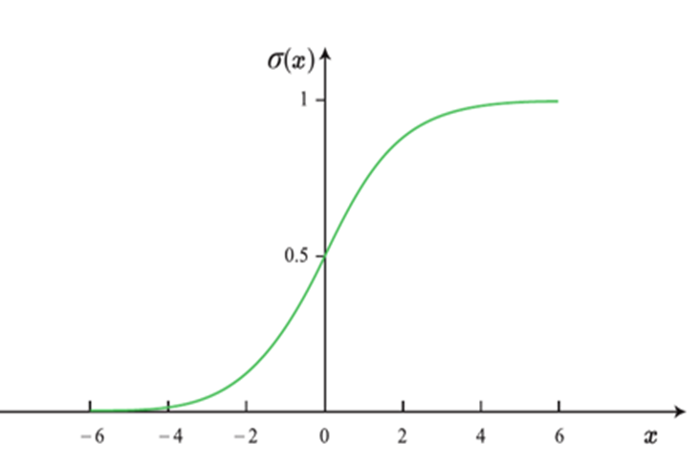
Logit算法
Logit回归
Logit回归可以用来处理二分类问题（沿用计量经济学的叫法：Logit回归，但实际上适用情形是分类问题）
Logit回归中，其估计量 一般并非边际效应（marginal effects）。
对于使用MLE进行估计的非线性模型，可使用准$R^{2}$(Pseudo $R^{2}$)或伪$R^{2}$度量模型的拟合优度。
$$P(y=1|\text{x})=\frac{1}{\left.1+exp(−x^{′}β\right)}$$
$$\overset{⌢}{β}$$

Slide 58
Logit算法
Logit回归的预测
得到Logit 模型的估计系数后，即可预测y=1的条件概率：
如果预测概率 ，则可预测 。反之，如果如果 ，则可预测
如果 ，则可预测 或 1
对于二分类问题，在特征空间（Feature Space）中，所有满足 的样本点之集合称为决策边界（Decision Boundary）。当然，这个门槛是可以人为设置的。
$${\overset{∧}{p}}_{i}=P(y_{i}=1|x)=\frac{1}{\left.1+exp(−x^{′}\overset{∧}{β}\right)}$$
$${\overset{∧}{p}}_{i}>0.5$$
$${\overset{∧}{y}}_{i}=1$$
$${\overset{∧}{p}}_{i}<0.5$$
$${\overset{∧}{y}}_{i}=0$$
$${\overset{∧}{p}}_{i}=0.5$$
$${\overset{∧}{y}}_{i}=0$$
$${\overset{∧}{p}}_{i}=0.5$$

Slide 59
Logit算法
正则化的Logit回归
如同普通的OLS回归一样，普通的Logit回归也容易过拟合
正则化可缓解模型过拟合问题，通常在损失函数上添加惩罚项L1范数 ${∥w∥}_{1}或$添加L2范数${ ∥w∥}_{2}^{2}$
添加L1和L2范数的Logit回归模型目标函数:
$\min_{w} \sum_{i=1}^{n}{log⁡(exp⁡(−y_{i}(w^{T}x_{i}}))+1)$+${λ\left\|w\right\|}_{1}$
$\min_{w} \sum_{i=1}^{n}{log⁡(exp⁡(−y_{i}(w^{T}x_{i}}))+1)$+λ${\left\|w\right\|}_{2}^{2}$
注：上述目标函数中第一项是根据对数似然函数推算的损失函数

Slide 60
主要内容
K近邻法算法

Slide 61

K近邻算法
如何识别植物和花卉的品种
想象一下，假如你是一个植物学家，去某植物园看花展，看到某种好看的花，你是如何将其归到哪个品种的

Slide 62
K近邻算法
近邻分类算法的概念
近邻算法（Nearest Neighbors）是一种典型的非参模型，在近邻算法中，通过以实例的形式存储所有的训练样本，假设有m个训练样本：
对于一个需要预测的样本X，通过与存储好的训练样本比较，以特征“距离”最近（最为相似）的样本的标签作为近邻算法的预测结果。
在近邻分类算法中，对于预测的数据，将其与训练样本进行比较，找到最为相似的K个训练样本并以这K个训练样本中出现最多的标签作为最终的预测标签。

Slide 63
K近邻法算法
近邻分类算法图解
a的6个近邻样本中，4个圆形，2个三角形，因此$a$为圆形。

Slide 64
K近邻算法
近邻分类算法的流程
  确定K的大小和计算相似度（距离）的方法
  从训练样本中找到K个与测试样本“最近” 的样本
  根据这K个训练样本的类别，通过多数投票的方式来确定测试样本的类别

Slide 65
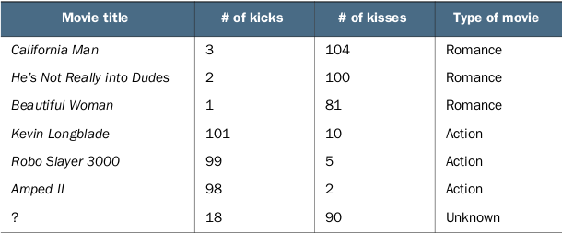
K近邻算法
电影分类案例
  响应（y）：电影类型
  特征（x）：打斗镜头数、接吻镜头数

Slide 66
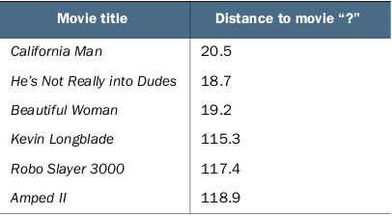
K近邻算法
距离最小的电影属性
  已知电影与未知电影的距离

Slide 67
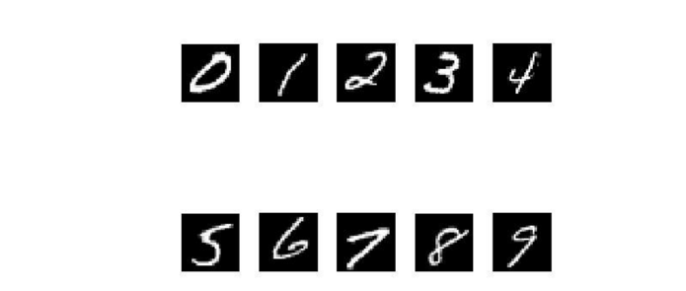
K近邻算法
KNN算法示例：手写数字识别
  以手写数字识别为例，对于测试集，就是看它长的像训练集的那个

Slide 68
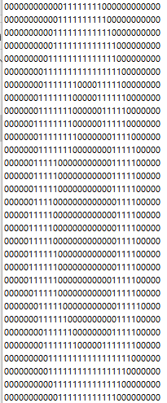
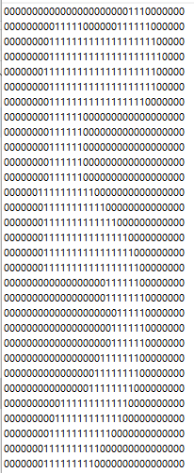
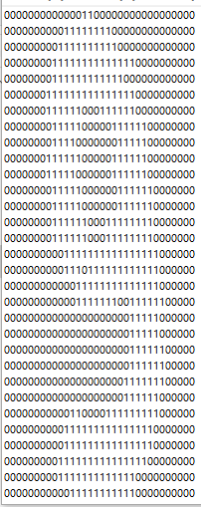
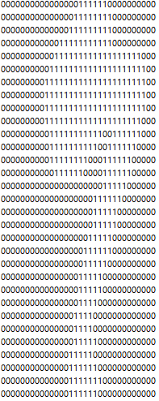
K近邻算法
图像数据表征
  像素转换成一个矩阵，进而转换成向量，然后计算要预测样本与训练集那个“距离”最近
更专业的图像处理，超出了本课程授课范围

Slide 69
K近邻算法
距离的定义
  常用的距离包括：
  闵可夫斯基距离$d\left(x_{1},x_{2}\right)={\left(\sum_{i=1}^{m}{{\left|x_{1i}−x_{2i}\right|}^{p}}\right)}^{1/p}$
  当$p=1$时，闵可夫斯基距离即曼哈顿距离
  $d\left(x_{1},x_{2}\right)=$ $\sum_{i=1}^{m}{\left|x_{1i}−x_{2i}\right|}$
  当$p=2$时，闵可夫斯基距离即欧式距离
    $$d\left(x_{1},x_{2}\right)=\sqrt{\sum_{i=1}^{m}{{\left(x_{1i}−x_{2i}\right)}^{2}}}$$
  当$p→∞$时，闵可夫斯基距离即切比雪夫距离
    $$d\left(x_{1},x_{2}\right)=\max_{i}\left|x_{1i}−x_{2i}\right|$$

Slide 70
K近邻算法
数据标准化处理
  为避免某些变量对于距离函数的影响太大，一般建议先将所有变量标准化（Standardization）处理。
  标准化处理有多种方法：
方法1：
方法2：
$$x_{new}=\frac{x−\overline{x}}{\left.std(x\right)}$$
$$x_{new}=\frac{x−x_{min}}{x_{max}−x_{min}}$$

Slide 71
K近邻算法
K值的选择：小了不行，大了也不行
  下图中，当$K=3$和$K=6$时，样本$b$会被分到不同的类中
  K越小，模型偏差小，方差大
  K越大，模型偏差大，方差小

Slide 72
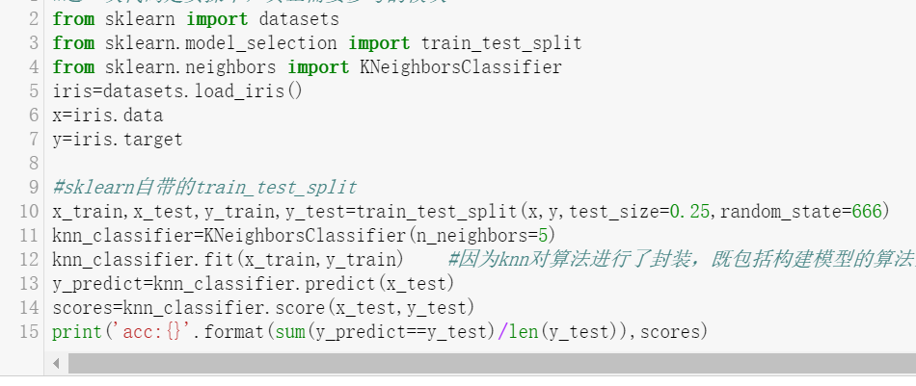
K近邻算法
KNN算法代码实例

Slide 73

K近邻算法
K近邻算法的调参
  K太大太小都不是最优的，在实际应用中，K 值一般选择一个较小的数值，3-5个。
  具体应用中k值的选择可以通过调参来选择。实践中，可以进行网格搜索。

Slide 74
K近邻算法
KNN的优缺点
  KNN 的优点之一是算法简单易懂。作为非参数估计，KNN 不依赖于具体的函数形式，故较为稳健。
  但 KNN 所估计的回归函数或决策边界一般较不规则。这是因为，当x在特征空间变动时，其K个邻居之集合可能发生不连续的变化，即加入新邻居而去掉旧邻居。
  因此，如果真实的回归函数或决策边界也较不规则，则KNN 效果较好。KNN 是一种“懒惰学习”（Lazy Learning）。KNN 算法平时不学习，属于“死记硬背型” ，并没有估计真正意义上的模型。

Slide 75
K近邻算法
KNN的优缺点
  KNN 直到预测时才去找邻居，导致预测较慢，不适用于“在线学习”（Online Learning），即需要实时预测的场景。
  另外，在高维空间中可能很难找到邻居，会遇到所谓“维度灾难”（Curse of Dimensionality），此时KNN 算法的效果可能较差。
  KNN算法一般要求n>>p，即样本容量n须远大于特征向量的维度p。
  KNN 对于“噪音变量”（Noise Variable）也不稳健。如果特征向量x包含对y毫无作用的噪音变量，KNN 在计算观测值之间的欧氏距离时，也依然不加区别地对待这些变量，导致估计效率下降。

Slide 76

K近邻算法
KNN算法在经济学中的应用
  文本情感分类，现在已经很少人使用，一般作为更高级算法的对比
杨晓兰、沈翰彬、祝宇，《本地偏好、投资者情绪与股票收益率:来自网络论坛的经验证据》，《金融研究》，2016年第12期。

Slide 77

K近邻算法
K近邻回归
  假设响应变量 y连续，而x为p维特征向量。求均方误差最小化的函数为条件期望函数E( y | x)。
  在实践中应如何估计E( y | x)？
  如果对于任意给定x，均有很多不同的y观测值，则可对这些y值进行简单算术平均

Slide 78

K近邻算法
K近邻回归
  但现实数据大多比较稀疏，此时，给定x，可能只有很少的y观测值，甚至连一个y观测值也没有。

Slide 79

K近邻算法
K近邻回归
  一个解决方法是在特征空间中，考虑离x最近的K个邻居。
  K近邻估计量以离x最近的K个邻居之y观测值的平均作为预测值：
  如果K =1，则为“最近邻法”，即以离x最近邻居的y作为预测值。

Slide 80
主要内容
决策树算法

Slide 81
决策树算法
从KNN算法到决策树算法
KNN 算法是一种简便的非参数方法，但对于噪音变量并不稳健。
根本原因在于，KNN 在寻找邻居时，并未考虑响应变量y的信息。
决策树（Decision Tree）本质上也是一种近邻方法，可视为“自适应近邻法”（Adaptive Nearest Neighbor）。
由于决策树在进行节点分裂时考虑了 y 的信息，故更有“智慧”，不受噪音变量的影响，且适用于高维数据。

Slide 82

决策树算法
决策树示例：判断是否癌症确诊

Slide 83


决策树算法
决策树示例：判断是否癌症确诊

Slide 84
决策树算法
决策树的结构
树的结构：节点和边两种元素。
根部节点(root node)
非叶子节点(non-leaf node)
(代表测试的条件，对数据属性的测试)
分支(branches)(代表测试的结果)
叶节点(leaf node)
(代表分类后所获得的分类标记)

Slide 85
决策树算法
决策树的构建
如何构建一棵决策树呢？决策树的构建是数据逐步分裂的过程，构建的步骤如下:
  步骤1：将所有的数据看成是一个节点，进入步骤2；
  步骤2：从所有的数据特征中挑选一个数据特征对节点进行分割，进入步骤3；
  步骤3：生成若干子节点，对每一个孩子节点进行判断，如果满足停止分裂的条件，进入步骤4；否则，进入步骤2；
  步骤4：设置该节点是叶子节点，其输出的结果为该节点数量占比最大的类别。

Slide 86
决策树算法
决策树生成过程的关键问题
  如何进行特征选择
  数据如何分割（离散化）
  什么时候停止分裂

Slide 87

决策树算法
特征选择
  决策树采用贪婪思想进行分裂，即选择可以得到最优分裂结果的属性进行分裂。
  那么怎样才算是最优的分裂结果？最理想的情况当然是能找到一个属性刚好能够将不同类别分开，但是大多数情况下分裂很难一步到位，我们希望每一次分裂之后子节点的数据尽量“纯”，以下图为例：

Slide 88
决策树算法
特征选择
  从上图中可以明显看出，右侧属性2分裂后的子节点比属性1分裂后的子节点更纯
  属性1分裂后每个节点的两类的数量还是相同，跟根节点的分类结果相比完全没有提高；数量相差比较大，可以很大概率认为第一个子按照属性2分裂后每个节点各类的节点的输出结果为类1，第2个子节点的输出结果为2。
  特征选择在于选取对训练数据具有分类能力的特征。这样可以提高决策树学习的效率。如果利用一个特征进行分类的结果与随机分类的结果没有很大差别，则称这个特征是没有分类能力的。
  通常特征选择的准则是信息增益或信息增益率

Slide 89
决策树算法
熵
  Shannon 1948年提出的信息论理论：
  熵（entropy）：信息量大小的度量，即表示随机变量不确定性的度量。
  熵的通俗解释：事件$a_{i}$的信息量$I(a_{i})$可如下度量：
  $I\left(a_{i}\right)=P\left(a_{i}\right)\log_{2}{\frac{1}{P\left(a_{i}\right)}}$
  其中$P(a_{i})$表示事件$a_{i}$发生的概率。
  假设有n个互不相容的事件$a_{1}, a_{2}, …, a_{n}$，它们中有且仅有一个发生，则其平均的信息量（熵）可如下度量：

Slide 90
决策树算法
熵
熵的理论解释：
设X是一个取有限个的离散随机变量，其概率分布为：
$P\left(X=x_{i}\right)=p_{i}$，i=1,2,…,n
随机变量X的熵定义为：
$H\left(X\right)=−\sum_{i=1}^{n}{p_{i}logp_{i}}$
对数以2为底或以e为底（自然对数），这时熵的单位分别称作比特（bit）或纳特（nat），熵只依赖于X的分布，与X的取值无关。
$H\left(p\right)=−\sum_{i=1}^{n}{p_{i}logp_{i}}$

Slide 91
决策树算法
熵
熵的理论解释：
熵越大，随机变量的不确定性越大。
$0≤H\left(p\right)≤logn$
熵：
$H\left(p\right)=−p log_{2} p −\left(1−p\right)\log_{2}{(1−p)}$
分布为伯努利分布时，即0-1分布时，熵与概率的关系。当p=0或p=1时，H(p)=0，随机变量完全没有不确定性。当p=0.5时，熵取值最大，随机变量不确定性最大。

Slide 92
决策树算法
熵
  设有随机变量（X, Y），其联合概率分布为：
  $P\left(X=x_{i}, Y=y_{i}\right)=p_{ij}$，$i=1, 2, …, n；j=1, 2, ..m$
  条件熵（Conditional Entropy） $H(Y|X)$：表示在已知随机变量X的条件下随机变量Y的不确定性，定义为X给定条件下Y的条件概率分布的熵对X的数学期望
  $H\left(Y | X\right)=\sum_{i=1}^{n}{p_{i}H\left(Y | X=x_{i}\right)}，p_{i}=P\left(X=x_{i}\right)，i=1,2,..,n$
  当熵和条件熵中的概率由数据估计（特别时极大似然估计）得到时，所对应的熵与条件熵分别为经验熵（Empirical Entropy）和 经验条件熵（Empirical Conditional Entrop）。此时，如果有0概率，令0log0=0。

Slide 93
决策树算法
熵
信息增益（Information Gain）表示得知特征X的信息而使得类Y的信息不确定性减少的程度。
特征A对训练数据集D的信息增益g(D, A)，定义为集合D的经验熵H(D)与特征A给定条件下D的经验条件熵H(D|A）之差，即
$g\left(D, A\right)=H\left(D\right)−H\left(D | A\right)$
信息增益表示由于特征A而使得对数据集D的分类的不确定性减少的程度
决策树学习应用信息增益准则选择特征。
显然，对于数据集D而言，信息增益依赖于特征，不同的特征往往具有不同的信息增益。信息增益大的特征具有更强的分类能力。

Slide 94
决策树算法
熵
信息熵起源于信息理论（Information Theory) (Shannon, 1948)。
例：假如有人告诉你，“明天太阳会升起”，则此信息毫无价值，因为它是必然事件。如果有人告诉你，“明天能看见太阳”，这个信息的意义也不大，因为大多数日子都能看见太阳，你自己也很可能猜对。
假如有人告诉你，“明天会下雨”，这一消息的信息量就比较大，因为下雨的概率一般较小。而如果有人告诉你，“明天会有地震”，这条消息的信息量就很大，因为地震是稀有事件，发生概率很低。

Slide 95
决策树算法
基尼值
基尼值计算公式如下：
$$Gini=1−\sum_{i=1}^{n}{P_{i}^{2}}$$
其中Pi表示类i的数量占比。其同样以上述熵的二分类例子为例，当两类数量相等时，基尼值等于0.5 ；当节点数据属于同一类时，基尼值等于0 。
基尼值越大，数据越不纯。

Slide 96

决策树算法
节点复杂度度量
以熵作为节点复杂度的统计量，分别求出下面例子的信息增益，图3.3表示节点选择属性1进行分裂的结果，图3.3表示节点选择属性2进行分裂的结果，通过计算两个属性分裂后的信息增益，选择最优的分裂属性。

Slide 97



决策树算法
节点复杂度度量

Slide 98
决策树算法
信息增益比
以信息增益作为划分训练数据集的特征，存在偏向于选择取值较多的特征的问题
使用信息增益比可以对这一问题进行校正
信息增益比：特征A对训练数据集D的信息集D的信息增益比定义为信息增益与训练数据集D关于特征A的值的熵之比：
$g_{R}\left(D, A\right)=\frac{g\left(D, A\right)}{H_{A}\left(D\right)}$
$H_{A}\left(D\right)=−\sum_{i=1}^{n}{\frac{\left|D_{i}\right|}{\left|D\right|}\log_{2}{\frac{\left|D_{i}\right|}{\left|D\right|}}}$，n是特征A取值的个数

Slide 99

决策树算法
信息增益比
$$Info_gain_{1}=0.81$$
$$IntrinsicInfo_{1}=−\left(\frac{18}{18+26}\log\left(\frac{18}{18+26}\right)+\frac{26}{18+26}\log\left(\frac{26}{18+26}\right)\right)=0.97$$
$Info_Ratio_{1}$=$\frac{Info_gain_{1}}{IntrinsicInfo_{1}}$=0.84
$$Info_gain_{2}=0.75$$
$$IntrinsicInfor_{2}=−\left(\frac{10}{10+34}\log\left(\frac{10}{10+34}\right)+\frac{34}{10+34}\log\left(\frac{34}{10+34}\right)\right)=0.77$$
$$Info_Ratio_{2}=\frac{Info_gain_{2}}{IntrinsicInfo_{2}}=0.97$$
由于$Info_Ratio_{2}$>$Info_Ratio_{1}$，故选择属性2作为分裂的属性。

Slide 100
决策树算法
数据分割
假如我们已经选择了一个分裂的属性，那怎样对数据进行分裂呢？
分裂属性的数据类型分为离散型和连续性两种情况，对于离散型的数据，按照属性值进行分裂，每个属性值对应一个分裂节点；
对于连续性属性，一般性的做法是对数据按照该属性进行排序，再将数据分成若干区间，如[0,10]、[10,20]、[20,30]…，
一个区间对应一个节点，若数据属性值落入某一区间则该数据就属于其对应的节点。
实操中，一般不进行人工分割，而是由算法自动判断最优分割点。

Slide 101

决策树算法
数据分割
分类信息表

Slide 102


决策树算法
数据分割
属性1“职业”是离散型变量，有三个取值，分别为白领、工人和学生，根据三个取值对原始的数据进行分割，如下表所示:

Slide 103


决策树算法
数据分割
属性2是连续性变量，这里将数据分成三个区间，分别是[10，20]、[20,30]、[30,40]，则每一个区间的分裂结果如下：

Slide 104
决策树算法
停止分裂的条件
决策树不可能不限制地生长，总有停止分裂的时候，最极端的情况是当节点分裂到只剩下一个数据点时自动结束分裂，但这种情况下树过于复杂，而且预测的精度不高（过拟合）。
一般情况下为了降低决策树复杂度和提高预测的经度，会适当提前终止节点的分裂。以下是决策树节点停止分裂的一般性条件：
1）最小节点数。当节点的数据量小于一个指定的数量时，不继续分裂。一是数据量较少时，再做分裂容易强化噪声数据的作用；二是降低树生长的复杂性。提前结束分裂一定程度上有利于降低过拟合的影响。

Slide 105
决策树算法
停止分裂的条件
2）熵或者基尼值小于阀值。 由上述可知，熵和基尼值的大小表示数据的复杂程度，当熵或者基尼值过小时，表示数据的纯度比较大，如果熵或者基尼值小于一定程度数，节点停止分裂。
3）决策树深度达到指定条件。节点的深度可以理解为节点与决策树跟节点的距离，如根节点的子节点的深度为1，因为这些节点与跟节点的距离为1，子节点的深度要比父节点的深度大1。决策树的深度是所有叶子节点的最大深度，当深度到达指定的上限大小时，停止分裂。
4）所有特征已经使用完毕，不能继续进行分裂。 被动式停止分裂的条件，当已经没有可分的属性时，直接将当前节点设置为叶子节点。

Slide 106

决策树算法
决策树的剪枝
对于任意子树 ，定义其“复杂性”（Complexity）为子树T的终节点数目（Number of Terminal Nodes），记为 。
为避免过拟合，不希望决策树过于复杂，故惩罚其规模 ：
其中，R(T)为原来的损失函数，比如 0-1 损失函数(0-1 loss)，即在训练样本中，如果预测正确，则损失为0，而若预测错误则损失为1。
为调节参数，也称为成本复杂性参数，可通过交叉验证方式确定。

Slide 107
决策树算法
决策树的剪枝
剪枝分为预剪枝和后剪枝
预剪枝：在决策树生成过程中，每个结点在划分前先进行评价，若当前结点划分不能带来泛化能力的提升，则停止划分并将当前结点记为叶结点。
后剪枝：在决策树生成后，自底向上对叶结点进行考察，若该结点对应的子树替换为叶结点可以提高决策树的泛化能力，则将该子树替换为叶结点。
即先让决策树尽情生长，记最大的树为 ，再进行“剪枝”（Pruning），以得到一个“子树”（Subtree） T 。

Slide 108

决策树算法
回归树
回归树（Regression Tree），顾名思义，就是用树模型做回归问题。每一片叶子都输出一个预测值。预测值一般是该片叶子所含训练集元素输出的均值。
对于回归问题，其响应变量y为连续变量，故可使用“最小化残差平方和”作为节点的分裂准则。
在进行节点分裂时，希望分裂后，残差平方和下降最多，即两个子节点的残差平方和之总和最小。
为避免过拟合，对于回归树，也要使用惩罚项进行修枝，即最小化如下目标函数：

Slide 109
决策树算法
变量重要性
作为一种非参数方法，决策树并不包含回归系数。对于决策树模型，应如何度量不同变量的重要性？
由于在每次节点分裂，仅使用一个变量，故容易区分每个变量的贡献。比如，考察该分裂变量使得残差平方和（或基尼指数）下降多少。
对于每个变量，可计算在决策树所有节点，由于此变量所导致的分裂准则函数（残差平方和或基尼指数）的总下降幅度，并以此作为变量重要性（Variable Importance）的度量。
更直观地，可将每个特征变量的重要性依次排序画图，即为“变量重要性图”（Variable Importance Plot）。

Slide 110
决策树算法
决策树的优缺点
决策树与 KNN 的共同点为，二者都采取“分而治之” 的策略，将特征空间分割为若干区域，利用近邻进行预测。KNN 在分区域时，不考虑响应变量y的信息，故在高维空间容易遇到维度灾难，且易受噪音变量影响。
决策树在分区域时，考虑特征向量x对y的影响，且每次仅使用一个分裂变量。这使得决策树很容易应用于高维空间，且不受噪音变量的影响。
如果特征向量x包含噪音变量（对y无作用的变量），也不会被选为分裂变量，故不影响决策树的建模。决策树的分区预测更具智慧，可视为自适应近邻法（Adaptive Nearest Neighbor）。
对于某些非线性和异质性情形，树模型比线性回归能得到更准确也更丰富的结论。

Slide 111

决策树算法
树模型对经济学的启示
Seungwoo et al.（2018）借助机器学习中的回归树算法，在双重差分法的框架下，讨论了首尔某条地铁开通对周边房地产市场的条件平均因果效应：在地铁周边住房的142个特征变量中，有89个特征会带来住房价格增值，53个特征会使得房价减值。

Slide 112
主要内容
分类算法评估

Slide 113
分类算法评估
分类准确率
对于监督学习问题，一般用预测效果来评估其模型的性能。
回想一下回归问题的模型评估指标
具体到分类问题，一个常用指标为准确率（Accuracy），也称为“正确预测的百分比”（Percent Correctly Predicted）。
只要将样本数据的预测值 与实际值y进行比较，即可计算正确预测的百分比：
$$\overset{⌢}{y}$$
$$\text{准确率}\text{=}\frac{\sum_{i=1}^{n}{\left.I({\overset{⌢}{y}}_{i}=y_{i}\right)}}{n}$$

Slide 114
分类算法评估
分类错误率
有时我们更专注于错误预测的百分比，即错误率（Error Rate）或错分率（Misclassification Rate）：
如果所考虑样本为训练集，则为“训练误差”。如果所考虑样本为测试集，则为“测试误差”。
准确率与错误率之和为1。
思考：在什么情形下，准确率（错误率）并不是一个好的评估指标
$$\frac{\sum_{i=1}^{n}{\left.I({\overset{⌢}{y}}_{i}≠y_{i}\right)}}{n}$$
$$错误率\text{=}$$

Slide 115
分类算法评估
类别不平衡数据
准确率或错分率并不适用于“类别不平衡”（Class Imbalance）的数据
例如，假设某种罕见病的发病率仅为百分之一。此时，样本中的两个类别高度不平衡。即使不用任何机器学习的算法，只要一直预测不发病，也能达到99%的准确率（或1%的错分率）。
我们更希望算法能够准确地预测那些发病的个体，即所谓“正例”（Positive Cases，简称Positives）。
为此，根据模型预测的正例（也称“阳性”）与反例（也称“阴性”），以及实际观测的正例与反例，可将样本数据分为以下四类，并用一个矩阵来表示，即所谓混淆矩阵（Confusion Matrix） ：

Slide 116

分类算法评估
混淆矩阵
混淆矩阵的左上角为真阳性或“真正例”（True Positive），简记TP，即预测正例，而实际也是正例的情形。
右上角为假阳性或“假正例”（False Positive），简记FP，类似于假警报（False alarm），即预测正例，但实际为反例的情形。
混淆矩阵的左下角为假阴性或“假反例”（False Negative），简记FN，即预测反例，而实际为正例的情形。
右下角为真阴性或“真反例”（True Negative），简记TN，即预测反例，而实际也是反例的情形。

Slide 117

分类算法评估
真阳率
根据混淆矩阵的信息，可设计更为精细的模型评估指标。
比如，从纵向角度考察混淆矩阵的第 1 列，在实际为正例的子样本中，定义其预测正确的比例为召回率（Rcall Rate） 或真阳率（True Positive Rate）：
召回率反映了在实际为正例的子样本中，正确预测的比例；尤其适用于上文关于罕见病的案例。
如何看待新冠肺炎核酸检测召回率（真阳率）？

Slide 118


分类算法评估
真阴率
类似地，考虑混淆矩阵的第2 列，在实际为反例的子样本中，定义其预测正确的比例为特异度（Specificity），也称为真阴率（True Negative Rate）：
反映分类器正确预测负样本全度的能力。进一步，“1-特异度”则为在实际为反例的子样本中，错误预测的比例，也称为假阳率（False Positive Rate）：
如何看待新冠核酸大筛中假阳性传闻？

Slide 119
分类算法评估
ROC 与AUC
$${\overset{∧}{p}}_{i}=0.5$$
迄今为止，我们默认用于分类的“门槛值”（threshold）为
事实上，从决策理论的角度，这未必是最佳选择。
从混淆矩阵可知，在作预测时，可能犯两类不同的错误，即“假阳性”与“假阴性”。在具体的业务中，这两类错误的成本可能差别很大。
例：在诊断疾病时（病人=正例），“假阳性”将健康者误判为病人，其成本可能只是多做些医疗检查；而“假阴性”将病人视为健康者，则会耽误病情，后果更为严重。

Slide 120
分类算法评估
ROC 与AUC
而在银行在审批贷款申请时（违约=正例），“假阳性”将正常客户视为劣质客户而拒绝贷款，其成本只是少赚些利润；而“假阴性”将劣质客户视为正常客户而放贷，则会面临因断供而损失本金的巨大成本。
作预测的两类错误，其成本可能并不对称。此时，应根据具体的业务需要，考虑使用合适的门槛值 进行分类。
比如，为了降低错误放贷的损失，银行可将分类为劣质客户的门槛值降低到 这意味着，如有20%或以上的概率客户会违约，则判断为违约，并拒绝贷款。
使用更低的门槛值，将预测更多的正例，而预测更少的反例。
$${\overset{∧}{p}}_{i}=c$$
$${\overset{∧}{p}}_{i}=0.2$$

Slide 121
分类算法评估
ROC 与AUC
此时，在实际为正例的子样本中，预测准确率将上升，即灵敏度上升。而在实际为反例的子样本中，预测准确率将下降，即特异度下降，故“1-特异度”上升。
召回率（真阳率）与“1-特异度”（假阳率）均为门槛值 的函数，可记为“recall（c）”与“1-specificity（c）”。
如果将“1-specificity(c)”放于坐标横轴，而把“recall（c）”放于纵轴，然后让门槛值的取值从0连续地变为1，则可得到一条曲线，即所谓接收器工作特征曲线（Receiver Operating Characteristic Curve，简记ROC 曲线）
$${\overset{∧}{p}}_{i}=c$$

Slide 122


分类算法评估
ROC 与AUC
当门槛值取值为0<c <1时，则可得到整条 ROC 曲线
由于纵轴为实际正例中的准确率，而横轴为实际反例中的错误率（1-特异度），故我们希望模型的ROC 曲线越靠近左上角越好。
因此，为衡量 ROC 曲线的优良程度，可使用ROC 曲线下面积（Area Under the Curve，简记AUC）来度

Slide 123

分类算法评估
多分类问题
有时需要做的是三分类评价问题，需要在二分类评价问题的基础上进一步扩展。
可以将三分类问题分解成三个二分类问题，每个二分类问题正负类见下表，同时可以分别对三个类别计算Precision、Recall、F1值。

Slide 124
分类算法评估
多分类问题
在计算出三个类别的Precision、Recall、F1值后，定义宏精确率（Macro_Precision）、宏召回率（Macro_Recall）、宏F1值（Macro_F1）、微精确率（Micro_Precision）、微召回率（Micro_Recall）、微F1值（Micro_F1）。
宏观方法是将不同类别的评估指标（Precision/ Recall/ F1值）取平均，即所有类别相同的权重。而微观方法将每个类别的TP，FP，FN取平均，在根据二分类的公式进行计算
$$\overline{TP}=\frac{{TP}_{A}+{TP}_{B}+{TP}_{C}}{3}$$
$$\overline{FP}=\frac{{FP}_{A}+{FP}_{B}+{FP}_{C}}{3}$$
$$\overline{FN}=\frac{{FN}_{A}+{FN}_{B}+{FN}_{C}}{3}$$
$$\begin{aligned}\text{Micro}\text{_ }Precision&=\frac{\overline{TP}}{\overline{TP}+\overline{FP}}\end{aligned}$$
$$\text{Micro}\text{_}\text{Recall}=\frac{\overline{TP}}{\overline{TP}+\overline{FN}}$$
$$Micro_F1=\frac{2∗( \text{Micro}\text{_}\text{Precision} )∗\left(Micro_Recall\right)}{( \text{Micro}\text{_}\text{Precision} )+( \text{Micro}\text{_}\text{Recall} )}$$
$$\text{Macro}\text{_}\text{Precision} =\frac{P_{A}+P_{B}+P_{C}}{3}$$
$$\text{Macro}\text{_}\text{Recall} =\frac{R_{A}+R_{B}+R_{C}}{3}$$
$$Macro_F1=\frac{2∗( \text{Macro}\text{_}\text{Precision} )∗\left(Macro_Recall\right)}{( \text{Macro}\text{_}\text{Precision} )+( \text{Macro}\text{_}\text{Recall} )}$$

Slide 125



实验室公众号

Slide 126
实验室公众号

